Slide 1



Fattori umani e sicurezza informatica marittima
CSP002_SS_M
PRESENTAZIONE A CURA DI:
DR. RICARDO G. LUGO, TALTECH
DR. KITTY KIOSKLI, TRUSTILIO
PROF. PARESH RATHOD

Slide 2


Slide 3
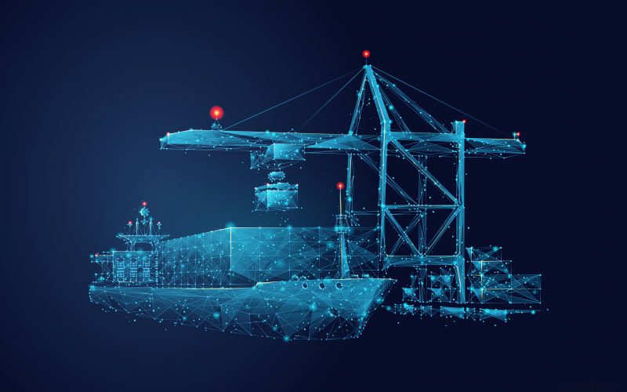

CSP002_S_M: Fattori umani della sicurezza informatica marittima
o1.
Obiettivi: Chi-Cosa-Perché è necessario partecipare a questa formazione
o2.
Logistica della formazione: Quando-Dove-Come
o3.
Risultati dell'apprendimento
o4.
Schemi di formazione
o5.
Dettagli degli esercizi
_{o6.}
Informazioni pratiche e requisiti
_{o7.}
Informazioni sulla registrazione e contatti

Slide 4



Obiettivi: Chi-Cosa-Perché è necessario partecipare a questa formazione
CHI
COSA
PERCHÉ
Aperto a tutti
Conoscenza di base dei fattori umani per la sicurezza informatica nel settore marittimo.
Fornire ai partecipanti le conoscenze e le competenze necessarie per comprendere l'influenza degli aspetti umani nella cybersicurezza marittima.

Slide 5

Conoscenze di base e prerequisiti
Conoscenze di base:
Conoscenza di base di computer e reti
Familiarità con le minacce e le vulnerabilità più comuni per la sicurezza di Internet.
Consapevolezza della sicurezza informatica
_{Prerequisiti:}
Nessuno

Slide 6

Strumenti tecnici e altri requisiti
Strumenti tecnici
Computer con accesso a Internet
Browser web
_{Altri requisiti}
Consapevolezza delle pratiche di sicurezza di Internet / Volontà di imparare e sperimentare / Partecipazione attiva

Slide 7

Proposte di valore
Vantaggi per i partecipanti
Livello del modulo di formazione: Base / Avanzato
Formazione professionale sulla sicurezza informatica
Sviluppo di competenze pratiche e pratiche
Radicati con il Quadro europeo delle competenze di cybersecurity
Approfondimenti all'avanguardia da parte di esperti del settore e del mondo accademico
Contribuisce allo sviluppo delle competenze e all'avanzamento di carriera
Nome del modulo di formazione CSP: Fattori umani nella sicurezza informatica per il settore marittimo

Slide 8
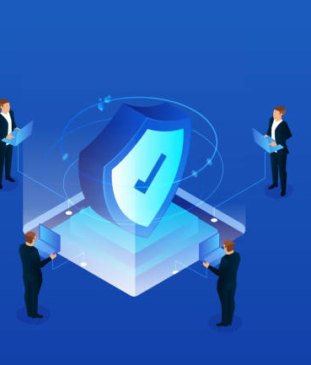
CHI
Profilo dei partecipanti alla formazione
Dirigenti e leader
Professionisti della vita lavorativa
PMI e dipendenti del settore pubblico
Professionisti e appassionati di cybersecurity
Studenti
Nome del modulo di formazione CSP: Fattori umani nella sicurezza informatica per il settore marittimo

Slide 9

CHI
Profilo del formatore
Dr. Ricardo Lugo, ricercatore senior, Accademia marittima estone, TalTech
Dr. Kitty Kioskli, CEO e cofondatrice di trustilio BV
Prof. Paresh Rathod, Università di Scienze Applicate di Laurea
Nome del modulo di formazione CSP: Fattori umani nella sicurezza informatica per il settore marittimo

Slide 10

COSA
Argomenti di formazione
Giorno 1
Introduzione agli aspetti umani della sicurezza informatica marittima
Fattori psicologici e sociali nella sicurezza informatica marittima
Vulnerabilità umane nella sicurezza informatica marittima
Minacce insider
Comportamento avversivo nel settore marittimo
Nome del modulo di formazione CSP: Fattori umani nella sicurezza informatica per il settore marittimo

Slide 11
COSA
Argomenti di formazione
Giorno 2
Cultura organizzativa, comunicazione e cybersecurity
Comunicazione e collaborazione tra domini
Processo decisionale a livello strategico, operativo e tattico
Programmi di formazione, sensibilizzazione e comunicazione per il personale marittimo
Tendenze future, sfide e ruolo della comunicazione
Nome del modulo di formazione CSP: Fattori umani nella sicurezza informatica per il settore marittimo

Slide 12
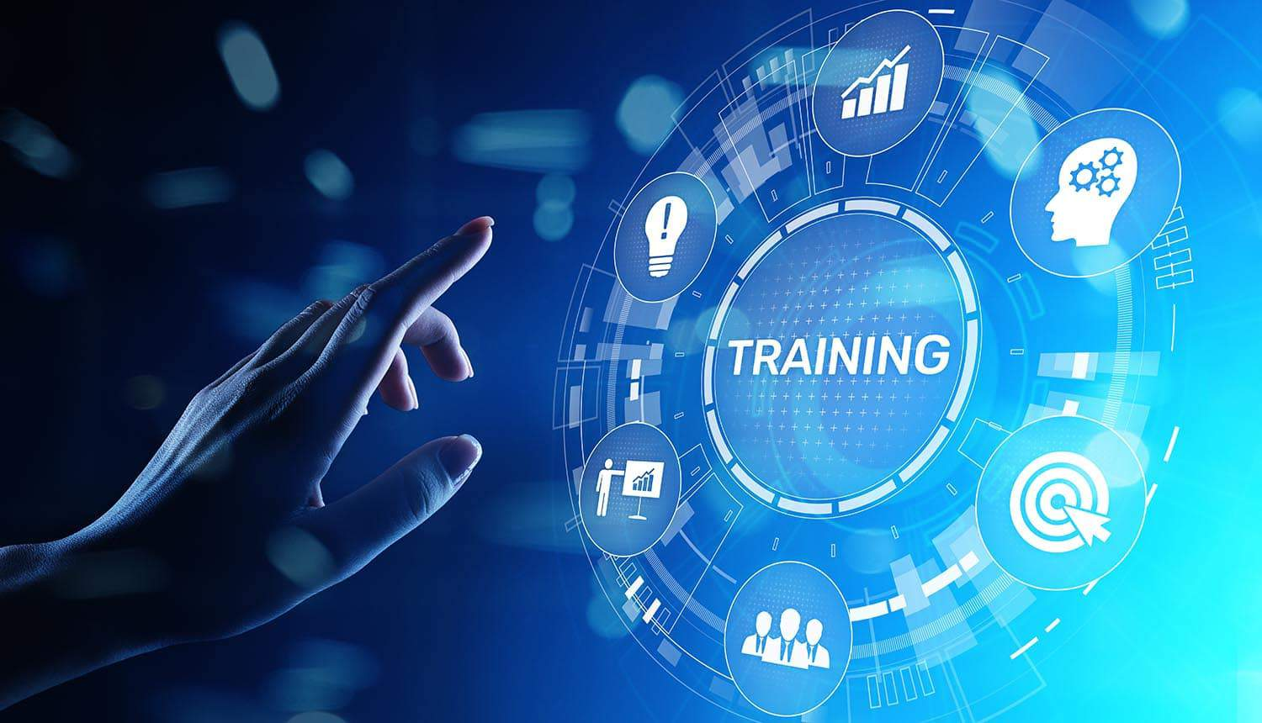
PERCHÉ
Risultati dell'apprendimento
Conoscenza
Acquisire una comprensione degli elementi psicologici, sociali e organizzativi che determinano le azioni di cybersecurity nel dominio marittimo.
Comprendere il ruolo critico della comunicazione e del lavoro di squadra nel rafforzare la cybersicurezza marittima in diversi settori.
Come vengono utilizzati i quadri decisionali a livello strategico, operativo e tattico nell'ambito della cybersicurezza marittima.
Riconoscere i profili e le strategie degli avversari che mirano alle operazioni marittime.
Valutare le minacce e le vulnerabilità legate all'uomo in contesti marittimi.
Nome del modulo di formazione CSP: Fattori umani nella sicurezza informatica per il settore marittimo

Slide 13
PERCHÉ
Risultati dell'apprendimento
Competenze:
Utilizzare piani di comunicazione efficaci e adeguati alle esigenze di cybersecurity marittima.
Rilevare e contrastare le minacce e le vulnerabilità umano-centriche nelle operazioni marittime.
Impegnarsi con gruppi interdisciplinari per affrontare le dimensioni umane della sicurezza informatica in ambito marittimo.
Esaminare le violazioni della cybersicurezza marittima nel mondo reale per individuare gli errori umani e i difetti di comunicazione.
Classificare gli avversari che mirano agli interessi marittimi e analizzare le loro tattiche.
Progettare e valutare corsi di formazione in materia di cybersicurezza adattati ai domini marittimi.
Nome del modulo di formazione CSP: Fattori umani nella sicurezza informatica per il settore marittimo

Slide 14
PERCHÉ
Risultati dell'apprendimento
Competenze:
Comprendere le discussioni relative alla cybersicurezza marittima a vari livelli decisionali.
Coltivare un ambiente di comunicazione trasparente e di lavoro di squadra incentrato sulla sicurezza informatica marittima.
Riflettere sul processo decisionale in materia di cybersicurezza con la comprensione di come i fattori umani siano correlati all'ambito marittimo.
Identificare le minacce e le vulnerabilità umano-centriche nelle operazioni marittime.
Nome del modulo di formazione CSP: Fattori umani nella sicurezza informatica per il settore marittimo

Slide 15



Giorno 1
QUANDO
DOVE
COME
Calendario: Primavera 2024
ONLINE-Link digitale
Faccia a faccia

Slide 16

Importanza dei fattori umani:
Panoramica della sicurezza informatica marittima
Importanza della sicurezza informatica nelle operazioni marittime.
Sfide uniche di cybersecurity nel settore marittimo.
Ruolo dei fattori umani nella sicurezza informatica marittima.
Esempi che verranno utilizzati:
  Incidente Maersk Notpetya; Porto di San Diego (2018)
Nome del modulo di formazione CSP: Fattori umani nella sicurezza informatica per il settore marittimo
Notes:
Nel mondo interconnesso di oggi, la sicurezza informatica è diventata una pietra miliare delle operazioni marittime. Il settore deve affrontare sfide uniche, tra cui la dipendenza dalle tecnologie digitali e le minacce specifiche che colpiscono le risorse marittime. Comprendere queste sfide è fondamentale, poiché i fattori umani spesso giocano un ruolo fondamentale sia nella creazione che nella mitigazione dei rischi informatici. Esplorando questi aspetti, poniamo le basi per un approccio globale al miglioramento della cybersicurezza marittima.

Slide 17
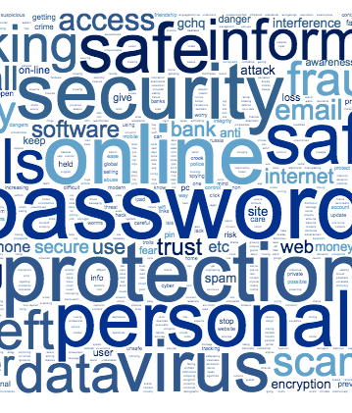
Importanza dei fattori umani:
Fattori umani nella sicurezza informatica
Definizione e importanza dei fattori umani nella sicurezza informatica.
Errori umani comuni che contribuiscono alle violazioni della sicurezza informatica.
Strategie per mitigare i rischi legati all'uomo.
Nome del modulo di formazione CSP: Fattori umani nella sicurezza informatica per il settore marittimo
Notes:
I fattori umani nella sicurezza informatica si riferiscono alla gamma di comportamenti, decisioni e interazioni umane che possono avere un impatto sulla sicurezza dei sistemi informatici. Questi includono sia azioni involontarie, come l'errata collocazione di un badge di sicurezza o la scelta di una password debole, sia azioni deliberate, come le minacce interne. Esempi di errori umani comuni sono l'utilizzo della stessa password su più sistemi, il cliccare su link di e-mail di phishing o il non aggiornare il software con le patch di sicurezza. Per mitigare questi rischi, possono essere molto efficaci strategie come una formazione completa sulla consapevolezza, controlli regolari della sicurezza, l'implementazione dell'autenticazione a due fattori e l'uso di password manager. Affrontando questi elementi umani attraverso strategie mirate, comprendendone le implicazioni e implementando solide politiche di sicurezza, possiamo migliorare significativamente le nostre difese contro le minacce informatiche, creando un ambiente di sicurezza informatica più resiliente all'interno delle operazioni marittime.

Slide 18

Importanza dei fattori umani:
Implicazioni psicologiche
Aspetti psicologici che influenzano i comportamenti di cybersecurity.
L'effetto dei pregiudizi cognitivi sulle decisioni di sicurezza.
Implementare i principi psicologici per migliorare le misure di sicurezza informatica.
Nome del modulo di formazione CSP: Fattori umani nella sicurezza informatica per il settore marittimo
Notes:
Nel settore marittimo, la comprensione degli aspetti psicologici che influenzano i comportamenti di cybersecurity è fondamentale. Ad esempio, l'"illusione del controllo" può portare i marinai a sopravvalutare la loro capacità di gestire le minacce alla sicurezza informatica, mentre il "pregiudizio dell'ottimismo" può portare a sottovalutare la probabilità di diventare un bersaglio di attacchi informatici. Un altro bias cognitivo comune, il "bias di conferma", può indurre gli individui a favorire le informazioni che confermano i loro preconcetti, ignorando potenzialmente gli avvisi di sicurezza critici che non sono in linea con le loro convinzioni.
Esempi di questi pregiudizi nel settore marittimo sono il capitano che ignora l'importanza di un aggiornamento della sicurezza perché non ha mai subito un attacco informatico ("optimism bias"), o un membro dell'equipaggio che aggira un nuovo protocollo di sicurezza perché contraddice la sua routine consolidata ("confirmation bias"). Per contrastare questi pregiudizi, le organizzazioni marittime possono implementare principi psicologici come il "nudging", in cui piccoli e sottili suggerimenti incoraggiano gli utenti a scegliere opzioni più sicure per impostazione predefinita, come l'aggiornamento automatico del software o la generazione di password complesse.
Sfruttando le intuizioni della psicologia per progettare interfacce utente e protocolli di sicurezza che tengano conto delle tendenze e dei pregiudizi umani, la sicurezza informatica marittima può essere notevolmente migliorata. Ad esempio, la simulazione di tentativi di phishing in un ambiente controllato può "inoculare" i membri dell'equipaggio contro gli attacchi reali, riducendo le probabilità di successo dell'inganno. Grazie a una migliore comprensione degli aspetti psicologici, le organizzazioni marittime possono sviluppare programmi di formazione più efficaci e misure di sicurezza che si allineano al comportamento umano, rendendo le pratiche di sicurezza più intuitive e robuste.

Slide 19

Importanza dei fattori umani:
Influenza sociale
Impatto delle dinamiche sociali sulle pratiche di sicurezza informatica.
Ruolo della cultura organizzativa nella formazione dei comportamenti di cybersecurity.
Importanza della consapevolezza dell'ingegneria sociale.
Nome del modulo di formazione CSP: Fattori umani nella sicurezza informatica per il settore marittimo
Notes:
Le dinamiche sociali all'interno del settore marittimo possono influenzare in modo significativo le pratiche di cybersecurity. Ad esempio, la presenza di una forte cultura della sicurezza su una nave può incoraggiare i membri dell'equipaggio a dare priorità alla cybersicurezza come parte delle misure di sicurezza generali. L'influenza dei pari è un altro fattore potente; quando i membri principali dell'equipaggio dimostrano un impegno verso le pratiche di cybersicurezza, si stabilisce una norma che gli altri probabilmente seguiranno. La cultura organizzativa, definita come i valori, le convinzioni e le norme condivise all'interno di un'organizzazione marittima, può facilitare o ostacolare notevolmente i comportamenti di cybersicurezza. Una cultura che valorizza la trasparenza e la comunicazione aperta può facilitare la condivisione di informazioni su potenziali minacce informatiche e incoraggiare la segnalazione di incidenti di sicurezza. Al contrario, una cultura caratterizzata dalla mancanza di enfasi sulla formazione e sulla consapevolezza in materia di sicurezza informatica può portare all'autocompiacimento e a una minore vigilanza da parte dei membri dell'equipaggio. Esempi di come la cultura organizzativa influisca sulla sicurezza informatica in ambito marittimo sono l'implementazione di esercitazioni regolari di sicurezza informatica, che possono promuovere un atteggiamento proattivo in materia di sicurezza, e l'integrazione della sicurezza informatica nelle riunioni di routine sulla sicurezza, che ne sottolineano l'importanza. D'altro canto, una cultura che stigmatizza la segnalazione di errori di sicurezza può portare a una sotto-segnalazione degli incidenti, riducendo significativamente la capacità dell'organizzazione di rispondere e mitigare efficacemente le minacce informatiche.

Slide 20
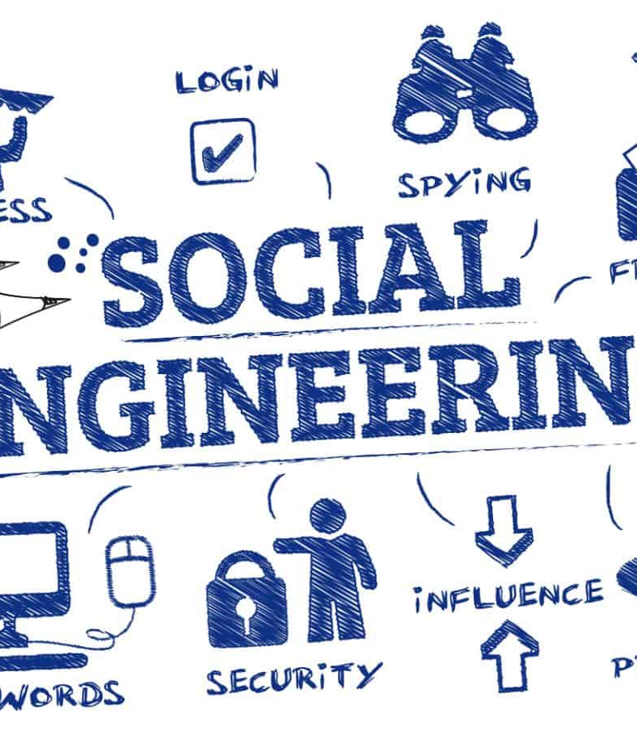
Importanza dei fattori umani:
Ingegneria sociale
Importanza della consapevolezza dell'ingegneria sociale.
Ingegneria sociale
  Reciprocità, impegno e coerenza, riprova sociale, autorità, gradimento, scarsità.
Nome del modulo di formazione CSP: Fattori umani nella sicurezza informatica per il settore marittimo
Notes:
L'ingegneria sociale, nel contesto della sicurezza informatica, si riferisce alla manipolazione delle persone per indurle a divulgare informazioni riservate o personali che possono essere utilizzate per scopi fraudolenti. Si tratta di una tattica che si basa molto sull'interazione umana e spesso consiste nell'indurre le persone a violare le procedure di sicurezza standard. Gli attacchi di ingegneria sociale sono particolarmente insidiosi perché sfruttano la natura umana piuttosto che le vulnerabilità tecnologiche.
Uno degli schemi fondamentali per comprendere il funzionamento dell'ingegneria sociale è costituito dai sei principi di influenza di Robert Cialdini, che vengono spesso sfruttati in questi attacchi:
Reciprocità: Le persone tendono a ricambiare un favore. In un contesto di social engineering, un aggressore potrebbe offrire informazioni "utili" o un regalo all'obiettivo, con l'aspettativa che quest'ultimo si senta obbligato a offrire qualcosa di valore in cambio, come l'accesso a un sistema riservato.
Impegno e coerenza: Una volta che le persone si impegnano in un'azione o in una posizione, è più probabile che la portino avanti. Gli aggressori potrebbero prima ottenere un impegno piccolo e apparentemente innocente dal loro obiettivo, che porta a impegni più grandi che compromettono la sicurezza.
Prova sociale: Le persone tendono a fare ciò che vedono fare agli altri. Nell'ingegneria sociale, questo potrebbe comportare che un aggressore finga di far parte di un gruppo di cui l'obiettivo si fida, inducendolo ad agire in modo coerente con le azioni o le norme percepite dal gruppo.
Autorità: Le persone tendono a obbedire alle figure autoritarie. Gli aggressori possono fingersi dirigenti o personale IT per estrarre informazioni sensibili o accedere ad aree riservate.
Simpatia: Le persone sono più facilmente influenzabili da chi gli piace. Gli aggressori potrebbero instaurare una relazione o un rapporto con l'obiettivo prima di tentare di sfruttarlo per scopi malevoli.
Scarsità: La percezione di scarsità genererà una domanda. Ad esempio, un aggressore potrebbe creare un falso senso di urgenza sostenendo che è necessaria un'azione immediata per prevenire una conseguenza terribile.
Nel settore marittimo, gli attacchi di social engineering possono assumere varie forme:
Phishing via e-mail: gli aggressori potrebbero inviare e-mail che fingono di provenire da un noto ente di regolamentazione delle spedizioni o da un'azienda partner, chiedendo all'equipaggio di cliccare su un link che porta a un sito web dannoso o di fornire le credenziali di accesso con la scusa di un "controllo di sicurezza".
Impersonificazione: Gli aggressori potrebbero fingersi autorità portuali o personale di sicurezza marittima e contattare l'equipaggio della nave via radio o e-mail, istruendolo a ridurre le misure di sicurezza per un'"ispezione" o un "controllo di sicurezza", sfruttando il principio di autorità.
Aggiornamenti urgenti: Con il pretesto della scarsità e dell'autorità, gli aggressori potrebbero inviare falsi avvisi su aggiornamenti software immediati necessari per i sistemi di navigazione, spingendo l'equipaggio a installare software dannoso che compromette le operazioni della nave.
La comprensione di questi principi e della natura dell'ingegneria sociale è fondamentale per le organizzazioni marittime per sviluppare programmi di formazione e sensibilizzazione efficaci, aiutando i membri dell'equipaggio a riconoscere e a resistere a tali attacchi, proteggendo così le informazioni sensibili e i sistemi critici.

Slide 21
Importanza dei fattori umani:
Ingegneria sociale
Ransomware
Scarsità e reciprocità
Nome del modulo di formazione CSP: Fattori umani nella sicurezza informatica per il settore marittimo
Notes:
Gli attacchi ransomware, una forma di software dannoso progettato per bloccare l'accesso a un sistema informatico o ai file fino al pagamento di una somma di denaro, spesso sfruttano tattiche psicologiche per aumentare la loro efficacia. Due di queste tattiche sono i principi di scarsità e reciprocità, profondamente radicati nella psicologia umana e spesso sfruttati in contesti di ingegneria sociale.
Principio di scarsità nel ransomware
Urgenza e limiti di tempo: Gli attacchi ransomware spesso includono un timer per il conto alla rovescia o una scadenza rigida entro la quale deve essere pagato il riscatto. Questo crea un senso di scarsità per quanto riguarda il tempo disponibile per risolvere la situazione senza perdere definitivamente l'accesso ai dati critici. Il principio della scarsità suggerisce che le persone apprezzano maggiormente le risorse quando sono meno disponibili, facendo sembrare i dati o l'accesso al sistema più preziosi e aumentando la probabilità di rispettare la richiesta di riscatto.
Offerte limitate per le chiavi di decrittazione: Gli aggressori potrebbero affermare che la chiave di decriptazione è disponibile solo per un periodo limitato o che il suo prezzo aumenterà dopo una certa scadenza. Questa scarsità artificiale spinge le vittime ad agire rapidamente per paura di perdere l'ultima possibilità di recuperare i propri file.
Principio di reciprocità nel ransomware
False promesse di restituzione dei dati: Facendo leva sulla reciprocità, gli aggressori spesso promettono di restituire l'accesso ai dati crittografati dietro pagamento del riscatto. L'idea è che se la vittima "ottempera" alla "richiesta" di pagamento dell'aggressore, quest'ultimo ricambierà ripristinando l'accesso ai dati. Questo sfruttamento del principio di reciprocità si basa sulla speranza e sulla fiducia della vittima in uno scambio equo, anche se non vi è alcuna garanzia che l'aggressore onorerà l'accordo.
Decriptazione "gratuita" di pochi file: Alcuni operatori di ransomware offrono la decriptazione gratuita di un piccolo numero di file come "gesto di buona volontà" o "prova" di poter effettivamente decriptare i dati. Questa azione sfrutta il principio di reciprocità, fornendo qualcosa di valore in anticipo con l'aspettativa che la vittima si senta obbligata a ricambiare pagando il riscatto per recuperare il resto dei suoi file.
In entrambi i casi, gli aggressori fanno leva sulla risposta umana intrinseca a questi fattori psicologici. Il principio di scarsità crea un senso di valore e di urgenza intorno ai dati o agli accessi oggetto di riscatto, mentre il principio di reciprocità fa leva sulla tendenza umana allo scambio equo e alla reciprocità, anche nel contesto di un'interazione avversaria. La comprensione di queste tattiche psicologiche può aiutare individui e organizzazioni a prepararsi e a rispondere meglio agli attacchi ransomware, sottolineando l'importanza dello scetticismo, della valutazione critica della situazione e del rispetto dei protocolli stabiliti per la risposta agli incidenti, invece di reagire impulsivamente alle manipolazioni degli aggressori.

Slide 22

Fattori psicologici e sociali nella sicurezza informatica marittima
Comprendere la psicologia umana
I pregiudizi cognitivi e il loro impatto sulla sicurezza informatica.
Teorie psicologiche rilevanti per il comportamento di cybersecurity.
Progettare sistemi di sicurezza informatica tenendo conto della psicologia umana.
  Consapevolezza della situazione (Endsley, 1998)
Una riprogettazione dell'interfaccia che ha ridotto gli errori dell'utente sulla base di ricerche psicologiche.
Notes:
L'integrazione dei principi psicologici nella cybersecurity marittima può migliorare significativamente l'efficacia delle nostre difese. Comprendere i bias cognitivi è fondamentale; ad esempio, il "bias dell'ottimismo" potrebbe portare un membro dell'equipaggio a sottovalutare il rischio di minacce informatiche, mentre il "bias di conferma" potrebbe portare a scartare gli avvisi di sicurezza critici che non si allineano con le loro nozioni preconcette di sicurezza. Questi pregiudizi possono manifestarsi in comportamenti rischiosi, come trascurare di aggiornare i protocolli di sicurezza o sottovalutare la sofisticatezza dei tentativi di phishing che simulano comunicazioni legittime delle autorità marittime.
Per contrastare queste sfide, l'applicazione di teorie psicologiche come l'autoefficacia e la metacognizione è fondamentale. L'autoefficacia, definita come la fiducia nelle proprie capacità di successo, influenza direttamente il modo in cui i membri dell'equipaggio si impegnano nelle pratiche di sicurezza informatica. Un'elevata autoefficacia può motivare comportamenti di sicurezza proattivi, come l'aggiornamento regolare delle password e il rispetto dei protocolli di sicurezza. Al contrario, una bassa autoefficacia può portare a evitare o esitare a intraprendere le azioni di sicurezza necessarie. La metacognizione, la consapevolezza dei propri processi di pensiero, incoraggia i membri dell'equipaggio a valutare criticamente le proprie decisioni e azioni, in particolare in risposta alle minacce informatiche, aiutando a identificare e correggere potenziali pregiudizi.
Nella progettazione di sistemi di cybersicurezza per il dominio marittimo, incorporare queste intuizioni psicologiche è fondamentale. Ad esempio, i sistemi possono essere progettati per migliorare la consapevolezza situazionale, un concetto dettagliato da Mica Endsley, che implica la comprensione dell'ambiente attuale, la proiezione degli stati futuri e la comprensione delle implicazioni di tali stati per gli obiettivi del sistema. Fornendo informazioni chiare, concise e tempestive sulle potenziali minacce informatiche e sullo stato del sistema, possiamo promuovere un alto livello di consapevolezza situazionale tra l'equipaggio, consentendogli di prendere rapidamente decisioni informate.
Anche il design ergonomico gioca un ruolo fondamentale. I sistemi devono essere intuitivi e allinearsi alle naturali tendenze umane per ridurre al minimo gli errori. Ad esempio, l'implementazione di interfacce facili da usare che guidino gli utenti attraverso processi sicuri senza sforzo, o la progettazione di sistemi di avviso che catturino efficacemente l'attenzione senza portare all'assuefazione, assicurano che i membri dell'equipaggio rimangano vigili e impegnati nelle pratiche di sicurezza informatica. Integrando i principi di autoefficacia, metacognizione e consapevolezza della situazione nella progettazione ergonomica dei sistemi di cybersecurity, le operazioni marittime possono non solo mitigare il rischio di minacce informatiche, ma anche responsabilizzare i membri dell'equipaggio a partecipare attivamente alla postura di cybersecurity delle loro navi.

Slide 23

Fattori psicologici e sociali nella sicurezza informatica marittima
Dinamiche sociali e sicurezza informatica
Influenza delle norme sociali e del comportamento dei pari sulle pratiche individuali di sicurezza informatica.
Il ruolo della leadership nel promuovere una cultura consapevole della sicurezza.
  Modellazione dei ruoli (Bandura, 1988)
Fattori sociali nei programmi di formazione e sensibilizzazione sulla cybersicurezza.
Notes:
Nel settore marittimo, gli stili di leadership giocano un ruolo fondamentale nel plasmare i comportamenti di cybersecurity. Uno stile di leadership autoritario, caratterizzato da regole rigide e comunicazione dall'alto verso il basso, può garantire una rapida conformità ai protocolli di cybersecurity, ma può anche soffocare il dialogo aperto e il pensiero innovativo riguardo alle sfide della cybersecurity. Al contrario, uno stile di leadership trasformazionale, che ispira e motiva i membri dell'equipaggio attraverso una visione condivisa, può incoraggiare comportamenti proattivi in materia di cybersecurity e favorire una cultura di apprendimento e miglioramento continui. Tuttavia, in assenza di linee guida chiare e di responsabilità, questo stile potrebbe portare a incoerenze nelle pratiche di cybersecurity.
Il concetto di modellazione di ruolo di Bandura è particolarmente rilevante in questo caso. I leader del settore marittimo fungono da modelli per il loro equipaggio. I loro atteggiamenti e comportamenti nei confronti della cybersecurity costituiscono un punto di riferimento per gli altri. Un leader che dà priorità alla cybersecurity, si impegna attivamente con le più recenti pratiche di sicurezza e dimostra una chiara comprensione delle minacce informatiche, probabilmente ispirerà valori e comportamenti simili nel suo equipaggio. Questo effetto di modellamento può migliorare in modo significativo la posizione complessiva di cybersecurity di un'imbarcazione o di un'organizzazione marittima.
Anche la leadership ha un impatto profondo sui programmi di formazione e sensibilizzazione. Un leader che riconosce l'importanza della formazione continua in materia di sicurezza informatica può promuovere lo sviluppo e l'implementazione di programmi di formazione completi, assicurando che siano regolarmente aggiornati per riflettere le minacce più recenti e le migliori pratiche. Un leader di questo tipo potrebbe anche sostenere una formazione basata su simulazioni ed esercitazioni reali che migliorino la consapevolezza della situazione e le abilità pratiche dell'equipaggio. D'altro canto, un leader che considera l'addestramento alla cybersicurezza come un'attività da spuntare piuttosto che come parte integrante delle operazioni marittime potrebbe destinare risorse insufficienti a questi programmi o non imporre la partecipazione, compromettendo così la capacità dell'equipaggio di rispondere efficacemente agli incidenti informatici.
In sintesi, la leadership nel settore marittimo deve trovare un equilibrio, promuovendo una cultura che incoraggi l'adesione ai protocolli di cybersecurity e al contempo l'apertura, l'innovazione e il miglioramento continuo. Incarnando i principi delle pratiche efficaci di cybersecurity e modellando comportamenti positivi, i leader possono influenzare in modo significativo la cultura della cybersecurity e la resilienza delle operazioni marittime.

Slide 24

Fattori psicologici e sociali nella sicurezza informatica marittima
Migliorare la sicurezza attraverso la psicologia
Strategie psicologiche per aumentare l'adesione ai protocolli di sicurezza.
Tecniche di cambiamento comportamentale applicate alla sicurezza informatica.
Il ruolo della motivazione e delle ricompense nel migliorare i comportamenti di cybersecurity.
Un esempio del mondo reale: Un programma di ricompensa che è riuscito ad aumentare la vigilanza sulla cybersecurity tra i membri dell'equipaggio.
Il futuro BCT con l'AI
Notes:
Migliorare la sicurezza attraverso la psicologia nel settore marittimo significa comprendere e affrontare gli elementi umani che influenzano la sicurezza informatica. Applicando i principi psicologici, le organizzazioni marittime possono adattare le loro strategie di cybersecurity per considerare i comportamenti, le motivazioni e gli atteggiamenti del loro personale.
Ad esempio, incorporare valutazioni psicologiche regolari può aiutare a identificare potenziali minacce interne prima che si concretizzino. I programmi di formazione che includono elementi di psicologia comportamentale possono migliorare l'adesione ai protocolli di sicurezza enfatizzando i benefici personali e collettivi di solide pratiche di cybersecurity.
Il miglioramento della sicurezza nel settore marittimo attraverso la psicologia comporta l'applicazione strategica di tecniche di cambiamento del comportamento (BCT), che sono processi sistematici progettati per influenzare e modificare il comportamento umano. Nel contesto della cybersicurezza marittima, le BCT possono includere metodi come il colloquio motivazionale, la definizione di obiettivi, il feedback e le ricompense per incoraggiare la conformità e i comportamenti di sicurezza proattivi tra i membri dell'equipaggio e il personale portuale.
Motivazione e ricompense: Comprendendo cosa motiva gli individui, le organizzazioni marittime possono adattare i loro programmi di cybersecurity per incentivare i comportamenti desiderati. Ad esempio, i premi possono essere utilizzati per rafforzare la conformità alle politiche di sicurezza informatica. I dipendenti potrebbero ricevere un riconoscimento o addirittura dei benefici tangibili per aver seguito con costanza le best practice, come l'aggiornamento regolare delle password o il completamento dei moduli di formazione sulla cybersecurity.
Applicazione nel mondo reale: Un'applicazione pratica di questo approccio può essere vista in una compagnia di navigazione che ha introdotto il programma "Cybersecurity Champion". In questo programma, le persone che esemplificano eccellenti abitudini di cybersecurity vengono premiate mensilmente. Questo non solo motiva gli altri ad aderire ai protocolli di sicurezza, ma favorisce anche un ambiente competitivo ma collaborativo in cui la sicurezza informatica diventa una responsabilità condivisa.
Per implementare efficacemente i BCT, le compagnie marittime possono: Educare: Fornire una formazione completa che spieghi le ragioni alla base delle misure di cybersecurity, migliorando la comprensione e l'accettazione da parte dei dipendenti. Responsabilizzare: incoraggiare i dipendenti ad appropriarsi delle loro pratiche di cybersecurity attraverso workshop partecipativi in cui possono suggerire miglioramenti ai protocolli attuali. Abilitazione: Offrire gli strumenti e le risorse necessarie per mettere in atto comportamenti sicuri, come ad esempio un software di facile utilizzo per la segnalazione di attività sospette: Sviluppare una piattaforma in cui i dipendenti possano condividere esperienze e strategie per superare le sfide della cybersecurity.
Mersinas e Chana (2022) discutono l'importanza del cambiamento del comportamento individuale per ridurre la superficie di attacco informatico nel settore marittimo. Sottolineano che l'errore umano svolge un duplice ruolo nella sicurezza informatica: può facilitare gli attacchi, come il ransomware tramite il phishing, ma un comportamento corretto in materia di sicurezza può agire come una forte linea di difesa. Propongono lo sviluppo di uno strumento basato sull'intelligenza artificiale, adattato all'ambiente marittimo, per incoraggiare il cambiamento dei comportamenti individuali in materia di cybersicurezza. Questo strumento analizzerebbe e incorporerebbe le politiche, le linee guida e gli standard di sicurezza marittima e sarebbe personalizzato in base ai ruoli, alle lacune di conoscenza e ai comportamenti degli individui. L'obiettivo finale è formare abitudini sicure tra il personale, riducendo così la superficie di attacco informatico nel settore marittimo.
Mersinas, K., & Chana, C. D. (2022). Riduzione della superficie di attacco informatico nel settore marittimo attraverso il cambiamento del comportamento individuale. Nella Settima conferenza internazionale sulle tecnologie cibernetiche e i sistemi cibernetici.

Slide 25
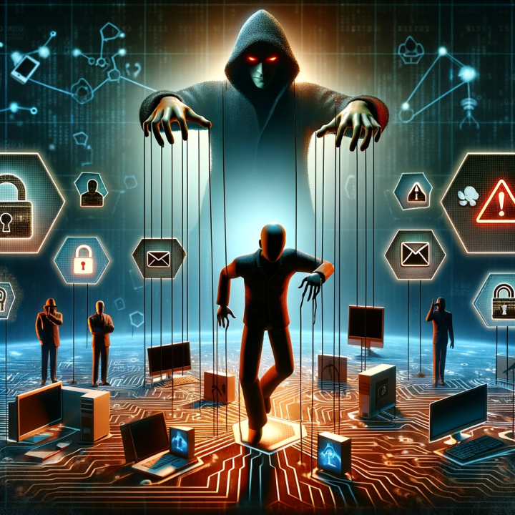
Fattori psicologici e sociali nella sicurezza informatica marittima
Affrontare le minacce di ingegneria sociale
Comprendere le tattiche di ingegneria sociale da una prospettiva psicologica.
Formazione del personale per riconoscere e rispondere agli attacchi di social engineering.
Costruire una cultura dello scetticismo, della vigilanza e della verifica.
Un esempio del mondo reale: La risposta di un'azienda a una campagna di spear-phishing rivolta ai dirigenti marittimi.
Notes:
Gli attacchi di ingegneria sociale, che manipolano le persone inducendole a compromettere inconsapevolmente la sicurezza, stanno diventando sempre più sofisticati nel settore marittimo. Inizialmente, questi attacchi assumevano spesso la forma di semplici e-mail di phishing, in cui gli aggressori si mascheravano da entità affidabili per indurre i membri dell'equipaggio a rivelare informazioni sensibili. Tuttavia, con il miglioramento della consapevolezza e della formazione su queste tattiche, gli aggressori hanno evoluto le loro strategie includendo tecniche più avanzate come lo spear-phishing, in cui gli attacchi sono altamente personalizzati per l'obiettivo, e i "deep fake", che utilizzano audio e video generati dall'intelligenza artificiale per impersonare in modo convincente persone fidate.
La continua evoluzione degli attacchi di ingegneria sociale richiede programmi di formazione adattivi e continuamente aggiornati in materia di cybersicurezza marittima. I moduli di formazione tradizionali potrebbero non essere sufficienti di fronte a nuove minacce come l'ingegneria sociale guidata dall'intelligenza artificiale, in cui gli aggressori sfruttano l'apprendimento automatico per analizzare e imitare i modelli di comunicazione, facendo apparire le richieste fraudolente più legittime che mai. Man mano che queste minacce diventano più sofisticate, i programmi di formazione devono evolversi per includere la consapevolezza di queste tecnologie emergenti e del loro potenziale uso improprio nelle campagne di social engineering.
Lo sviluppo di capacità di scetticismo, vigilanza e verifica è fondamentale per combattere queste minacce avanzate. I membri dell'equipaggio devono essere addestrati ad affrontare ogni richiesta di informazioni o azioni sensibili con una sana dose di scetticismo, indipendentemente dalla fonte apparente. La vigilanza può essere rafforzata attraverso esercitazioni regolari che simulano scenari reali, comprese le più recenti tattiche di social engineering. I processi di verifica devono essere radicati nella cultura organizzativa, come il doppio controllo delle richieste attraverso canali di comunicazione alternativi o l'implementazione dell'autenticazione a più fattori per verificare l'identità delle persone che richiedono accesso o informazioni.
Incorporare questi principi nella formazione sulla cybersicurezza marittima non significa solo impartire conoscenze, ma anche promuovere una mentalità che valorizzi le domande e le verifiche. Workshop interattivi, esperienze di apprendimento basate su giochi ed esercitazioni regolari possono aiutare a sviluppare queste competenze critiche, assicurando che i membri dell'equipaggio non solo siano consapevoli dei rischi, ma anche attrezzati per rispondere in modo proattivo. Abbracciando una cultura di apprendimento e adattamento continuo, le organizzazioni marittime possono stare un passo avanti alle minacce di social engineering, salvaguardando le loro operazioni in un panorama di cybersecurity in continua evoluzione.

Slide 26
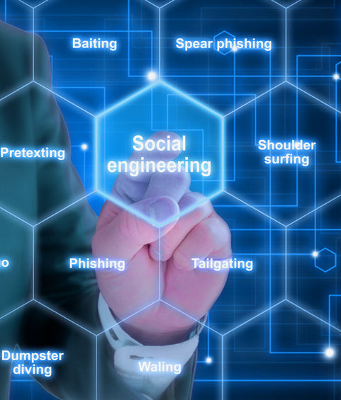
Vulnerabilità umane nella sicurezza informatica marittima
Identificazione delle vulnerabilità umane
Vulnerabilità umane comuni in contesti di cybersicurezza marittima.
Il ruolo dell'analisi del comportamento degli utenti nell'identificazione dei comportamenti a rischio.
Strategie per mitigare le vulnerabilità umane.
Esempio del mondo reale: Incidente che coinvolge una vulnerabilità sfruttata a causa di pratiche di password scorrette.
Nome del modulo di formazione CSP: Fattori umani nella sicurezza informatica per il settore marittimo
Notes:
Nel settore marittimo, le vulnerabilità umane derivano spesso da operazioni di routine che possono inavvertitamente compromettere la sicurezza informatica. Le vulnerabilità più comuni includono la gestione errata delle credenziali, in cui i membri dell'equipaggio possono riutilizzare le password in diversi sistemi o condividerle in modo non sicuro, e la gestione impropria delle comunicazioni via e-mail, in cui i tentativi di phishing possono essere facilmente scambiati per corrispondenza legittima proveniente dalle autorità marittime o dai partner commerciali. Inoltre, l'uso di dispositivi personali collegati ai sistemi di bordo senza adeguate misure di sicurezza può aprire la strada a minacce informatiche.
In questo contesto, l'analisi del comportamento si rivela uno strumento potente, che ci permette di monitorare e analizzare i comportamenti dell'equipaggio per identificare gli schemi che potrebbero indicare un rischio per la sicurezza. Ad esempio, un accesso inaspettato ai sistemi di navigazione della nave a tarda notte o molteplici tentativi di accesso falliti possono essere segnalati per ulteriori indagini. Questo approccio basato sui dati consente di identificare e ridurre in modo proattivo i rischi prima che si trasformino in incidenti di sicurezza.
Le strategie di mitigazione vanno al di là della formazione e includono salvaguardie tecniche e procedurali adattate all'ambiente marittimo. L'implementazione di controlli di accesso basati sui ruoli assicura che i membri dell'equipaggio abbiano accesso solo ai sistemi e alle informazioni necessarie per le loro mansioni, riducendo così il rischio di uso improprio accidentale o doloso. L'aggiornamento regolare e il patching del software di bordo possono proteggere dalle vulnerabilità conosciute, un passo fondamentale dato il crescente affidamento sui sistemi di navigazione e comunicazione digitali nella navigazione moderna.
Inoltre, è essenziale stabilire un chiaro protocollo di risposta agli incidenti. Questo protocollo dovrebbe includere procedure per isolare i sistemi colpiti per prevenire la diffusione di una minaccia informatica, fasi per la segnalazione degli incidenti per garantire un'azione tempestiva e meccanismi per l'analisi post incidente per prevenire eventi futuri. Promuovendo una cultura dello scetticismo, della vigilanza e della verifica, le organizzazioni marittime possono incoraggiare i membri dell'equipaggio a mettere in discussione le anomalie e a segnalare le potenziali minacce, rafforzando ulteriormente la posizione di sicurezza informatica della nave.
In sintesi, per affrontare le vulnerabilità umane nel settore marittimo è necessario un approccio globale che combini analisi dei comportamenti, soluzioni tecniche e una forte cultura organizzativa incentrata sulla cybersecurity. Rimanendo vigile e adattandosi all'evoluzione delle minacce, il settore marittimo può salvaguardare le proprie operazioni critiche dal rischio sempre presente di attacchi informatici.

Slide 27
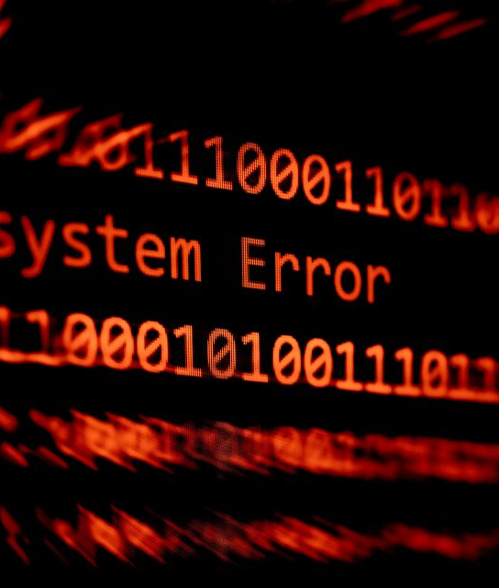
Vulnerabilità umane nella sicurezza informatica marittima
Impatto dell'errore umano
Tipi di errori umani e loro conseguenze per la sicurezza informatica.
Metodi per ridurre gli errori, come la semplificazione di sistemi e processi.
Importanza dei sistemi di segnalazione e gestione degli errori.
Nome del modulo di formazione CSP: Fattori umani nella sicurezza informatica per il settore marittimo
Notes:
Nel settore marittimo, l'errore umano rimane una minaccia significativa per la sicurezza informatica marittima e spesso funge da catalizzatore per gli incidenti informatici. Un esempio notevole si è verificato con la compagnia di navigazione Maersk, vittima dell'attacco malware NotPetya nel 2017. Il malware si è infiltrato attraverso un aggiornamento di un software fiscale ucraino, diffondendosi rapidamente a causa di misure di cybersicurezza e consapevolezza insufficienti. Questo incidente, sebbene non dovuto esclusivamente a un errore umano individuale, sottolinea i potenziali effetti a cascata quando le vulnerabilità sistemiche incontrano la supervisione umana, portando a interruzioni operative e a perdite finanziarie sostanziali.
Per mitigare tali rischi, la semplificazione dei sistemi e dei processi svolge un ruolo fondamentale. Nell'ambiente ad alta pressione delle operazioni marittime, i sistemi complessi possono aggravare il carico di lavoro e lo stress dei membri dell'equipaggio, aumentando la probabilità di errori. La semplificazione di questi sistemi, attraverso interfacce facili da usare e procedure intuitive, può ridurre significativamente il carico cognitivo dei membri dell'equipaggio. Ad esempio, l'automazione dei controlli di routine sulla cybersicurezza e la semplificazione del processo di aggiornamento del software possono ridurre al minimo le possibilità di errore umano, assicurando che le attività essenziali siano completate in modo accurato ed efficiente.
Inoltre, sono fondamentali le politiche che promuovono una cultura della segnalazione aperta senza timore di ritorsioni. Quando i membri dell'equipaggio si sentono sicuri nel segnalare errori e quasi incidenti, le organizzazioni possono imparare da questi incidenti e adattare i loro protocolli per prevenire eventi futuri. Tali politiche non solo incoraggiano la vigilanza tra i membri dell'equipaggio, ma contribuiscono anche a una comprensione collettiva della sicurezza informatica come responsabilità condivisa.
In sintesi, semplificando i sistemi e i processi, le organizzazioni marittime possono alleviare il carico di lavoro e lo stress dei membri dell'equipaggio, riducendo la probabilità di errori che potrebbero compromettere la sicurezza informatica. Insieme a politiche che incoraggiano la comunicazione aperta, queste strategie possono creare un ambiente in cui la sicurezza informatica è parte integrante e collaborativa delle operazioni marittime, migliorando la resilienza complessiva del settore marittimo contro le minacce informatiche.

Slide 28
Vulnerabilità umane nella sicurezza informatica marittima
Formazione per ridurre gli errori umani
Ruolo dei programmi di formazione mirati nell'affrontare specifiche vulnerabilità umane.
  Simulazione
  Gamification
  Apprendimento basato su scenari
  Apprendimento continuo
L'importanza della simulazione e delle esercitazioni per rinforzare i comportamenti corretti.
Miglioramento continuo dei programmi di formazione in base al feedback degli incidenti.
Nome del modulo di formazione CSP: Fattori umani nella sicurezza informatica per il settore marittimo
Notes:
Programmi di formazione efficaci e adattati al settore marittimo sono fondamentali per migliorare la consapevolezza e la preparazione dei membri dell'equipaggio in materia di sicurezza informatica. Alcuni esempi sono:
Addestramento basato sulla simulazione: I programmi che utilizzano simulazioni realistiche di attacchi informatici ai sistemi di bordo possono fornire ai membri dell'equipaggio un'esperienza pratica nell'identificazione e nella risposta alle minacce. Ad esempio, un modulo di formazione potrebbe simulare un attacco di phishing attraverso il sistema di posta elettronica della nave, insegnando ai membri dell'equipaggio a riconoscere le e-mail sospette e a comprendere i protocolli di risposta adeguati.
Piattaforme di apprendimento gamificate: L'incorporazione di elementi di gioco nella formazione sulla cybersicurezza può aumentare il coinvolgimento e la ritenzione delle informazioni. Un programma specifico per il settore marittimo potrebbe prevedere un gioco in cui i membri dell'equipaggio guadagnano punti o badge per aver completato con successo le sfide di cybersicurezza, come il rilevamento e la segnalazione di un'intrusione malware simulata.
Workshop basati su scenari: I workshop che presentano scenari reali di cybersecurity specifici per le operazioni marittime possono aiutare i membri dell'equipaggio a comprendere il contesto e le implicazioni delle minacce informatiche. Questi workshop possono riguardare argomenti come la messa in sicurezza delle comunicazioni da nave a terra e la protezione dei sistemi di navigazione dalla manomissione.
Programmi di apprendimento continuo: Data la natura in rapida evoluzione delle minacce informatiche, sono fondamentali i programmi di apprendimento continuo che forniscono aggiornamenti e formazione regolari sulle nuove minacce e sulle misure di sicurezza. Questi potrebbero includere webinar mensili sulle ultime minacce informatiche per il settore marittimo e sulle migliori pratiche per mitigarle.
Questi programmi di formazione, insieme alla semplificazione dei sistemi e dei processi, possono ridurre significativamente la probabilità che l'errore umano porti a incidenti di cybersecurity. Promuovendo una cultura di vigilanza e miglioramento continuo, le organizzazioni marittime possono proteggere meglio le loro operazioni dalla crescente minaccia di attacchi informatici.

Slide 29

Vulnerabilità umane nella sicurezza informatica marittima
Migliorare la consapevolezza della situazione
Importanza della consapevolezza della situazione nella prevenzione degli errori umani.
  Fine
    La percezione
    Comprensione
    Proiezione
Strumenti e tecnologie a supporto della consapevolezza situazionale nella cybersecurity.
  Violazioni perpetrate
Integrare la consapevolezza della situazione nelle operazioni quotidiane e nel processo decisionale.
Nome del modulo di formazione CSP: Fattori umani nella sicurezza informatica per il settore marittimo
Notes:
Il miglioramento della consapevolezza situazionale è fondamentale per la cybersicurezza marittima, soprattutto se si considerano i fattori umani. Il modello di consapevolezza situazionale di Mica Endsley offre un approccio strutturato per comprendere e migliorare questa competenza critica nel dominio marittimo. Endsley definisce la consapevolezza situazionale in tre livelli: percezione degli elementi nell'ambiente, comprensione del loro significato e proiezione del loro stato futuro.
Il modello di Endsley applicato alla sicurezza informatica marittima:
Percezione: Il primo livello riguarda la percezione di informazioni critiche. In un contesto marittimo, ciò potrebbe comportare che i membri dell'equipaggio riconoscano attività di rete insolite o tentativi di accesso non autorizzato ai sistemi di bordo. Tecnologie come i sistemi di rilevamento delle intrusioni (IDS) possono aiutare in questa fase percettiva, avvisando l'equipaggio di potenziali minacce alla sicurezza informatica.
Comprensione: Il secondo livello riguarda la comprensione del significato delle informazioni percepite. Per l'equipaggio marittimo, ciò potrebbe comportare la diagnosi di un allarme proveniente dall'IDS come un potenziale attacco malware mirato ai sistemi di navigazione della nave. La comprensione è migliorata dalla formazione in materia di sicurezza informatica che fornisce ai membri dell'equipaggio le conoscenze necessarie per interpretare e valutare con precisione le minacce informatiche.
Proiezione: Il terzo livello prevede l'anticipazione di eventi futuri sulla base della situazione attuale. Nel settore marittimo, ciò potrebbe significare che un membro dell'equipaggio prevede che un attacco di malware, se non mitigato, potrebbe portare al malfunzionamento dei sistemi di navigazione, mettendo a rischio la sicurezza della nave. Questo livello di consapevolezza della situazione consente di adottare misure proattive, come l'isolamento dei sistemi colpiti o l'attuazione di piani di emergenza per la navigazione.
I sistemi di visualizzazione marittima adattati svolgono un ruolo cruciale nel supportare la consapevolezza della situazione, fornendo ai membri dell'equipaggio informazioni chiare, intuitive e fruibili. Questi sistemi sono progettati per soddisfare l'ambiente operativo unico dei contesti marittimi, traducendo dati complessi in immagini facilmente interpretabili che migliorano i processi decisionali sostenendo la consapevolezza della situazione attraverso la visualizzazione:
Miglioramento della percezione: I sistemi di visualizzazione contribuiscono alla fase percettiva della consapevolezza della situazione, presentando i dati, come il traffico di rete in tempo reale o i controlli di integrità del sistema, in formati facilmente riconoscibili. Ad esempio, un cruscotto che utilizza avvisi colorati per indicare lo stato dei sistemi di bordo può attirare rapidamente l'attenzione su potenziali problemi, consentendo ai membri dell'equipaggio di percepire le minacce in modo più efficace.
Aiuto alla comprensione: Questi sistemi contribuiscono alla fase di comprensione integrando i dati provenienti da più fonti in una rappresentazione visiva coerente. Ad esempio, un sistema informativo geografico (GIS) che sovrappone i dati sulle minacce informatiche alle mappe di navigazione può aiutare l'equipaggio a comprendere il contesto geografico delle minacce informatiche, come ad esempio le aree con un elevato numero di episodi di spoofing del GPS, rendendo più facile l'interpretazione della rilevanza e delle implicazioni degli avvisi di sicurezza informatica in relazione alla posizione attuale della nave e alla rotta pianificata.
Facilitare la proiezione: I sistemi di visualizzazione supportano la fase di proiezione consentendo la modellazione di scenari e l'analisi delle tendenze. Gli strumenti che possono simulare la potenziale progressione di un attacco informatico o visualizzare gli effetti a cascata di una compromissione del sistema possono aiutare i membri dell'equipaggio ad anticipare gli stati futuri. Questa capacità di previsione consente di prendere decisioni più informate, permettendo di adottare misure proattive per mitigare i rischi.
Esempio di dominio marittimo:
Nel settore marittimo, un esempio di sistema di visualizzazione che supporta la consapevolezza della situazione è un sistema di ponte integrato (IBS) che incorpora gli avvisi di cybersecurity nei suoi display operativi. Integrando i dati di cybersecurity con le informazioni di navigazione e operative, l'IBS può fornire una visione olistica delle minacce fisiche e informatiche. Questo approccio integrato garantisce che l'equipaggio non solo sia consapevole dell'ambiente fisico circostante, ma anche della dimensione informatica delle operazioni marittime. Ad esempio, se l'IBS visualizza un allarme su una potenziale intrusione informatica che colpisce i sistemi di propulsione della nave, l'equipaggio può comprendere rapidamente le implicazioni per la manovrabilità della nave e adottare le misure appropriate.
Sfruttando i sistemi di visualizzazione marittima adattati, le organizzazioni marittime possono migliorare significativamente la consapevolezza della situazione, assicurando che i membri dell'equipaggio siano dotati delle conoscenze e degli strumenti necessari per navigare nel complesso panorama della cybersicurezza marittima. Questi sistemi trasformano i dati grezzi in intelligence utilizzabile, consentendo un monitoraggio, un processo decisionale e una risposta più efficace alle minacce informatiche nell'ambiente marittimo.

Slide 30

Comprendere le minacce interne nella sicurezza informatica marittima
Introduzione alle minacce insider alla sicurezza informatica nel settore marittimo
Definizione di minacce interne: Azioni di individui interni all'organizzazione che influiscono negativamente sulla riservatezza, l'integrità o la disponibilità dei sistemi informativi dell'organizzazione.
Minacce non intenzionali e minacce dannose: Distinguere tra azioni non dolose che portano a vulnerabilità e tentativi deliberati di danneggiare l'organizzazione.
Importanza della vigilanza: Sottolineare la necessità di un monitoraggio continuo e di solidi protocolli di sicurezza per mitigare questi rischi.
Notes:
Le minacce interne alla sicurezza informatica marittima si riferiscono a potenziali azioni dannose che derivano da individui all'interno dell'organizzazione marittima. Questi individui possono avere accesso a sistemi e dati sensibili e possono causare danni, sia inavvertitamente che intenzionalmente. La distinzione tra minacce involontarie, come un membro dell'equipaggio che scarica per errore un virus, e minacce dolose, come un dipendente che fa trapelare intenzionalmente informazioni sensibili, è fondamentale. Data l'interconnessione e la dipendenza tecnologica delle moderne operazioni marittime, il settore è particolarmente esposto a tali rischi. Una vigilanza continua, sostenuta da protocolli di sicurezza completi, è fondamentale per salvaguardare i beni informatici marittimi da queste minacce interne.
La prevalenza delle minacce insider nella cybersecurity è una preoccupazione significativa in generale e nel settore marittimo in particolare. Sebbene le minacce interne possano derivare sia da atti involontari che dolosi, esse rappresentano un rischio considerevole a causa del potenziale accesso ai sistemi e alle informazioni sensibili di cui dispongono gli addetti ai lavori. Indagini e ricerche in vari settori, tra cui quello marittimo, indicano che le minacce interne sono solo seconde agli hacker in termini di rischi per la sicurezza informatica, con un netto aumento del numero di incidenti di sicurezza di questo tipo nel corso degli anni (Greitzer, Moore, Cappelli, Andrews, Carroll, & Hull, 2008).
Il settore marittimo, con la sua crescente dipendenza dalle tecnologie digitali e dai dispositivi IoT, si trova ad affrontare un aumento del rischio di minacce informatiche, comprese quelle provenienti da insider. I rischi di cybersecurity nel settore marittimo sono discussi in dettaglio per quanto riguarda la sicurezza, la riservatezza, l'integrità e la disponibilità, considerando la propensione della trasformazione digitale alle minacce interne (Ashraf, Park, Hur, Kim, Alroobaea, Zikria, & Nosheen, 2023). Inoltre, il settore marittimo ha registrato un aumento del 900% delle violazioni della cybersecurity sulle tecnologie operative nel momento in cui si è adattato all'era digitale, rendendo necessaria un'indagine più approfondita sulle sfide della cybersecurity che deve affrontare, comprese le minacce interne (Akpan, Bendiab, Shiaeles, Karamperidis, & Michaloliakos, 2022).
Un approccio efficace alla mitigazione delle minacce insider implica una comprensione completa dei fattori comportamentali umani che possono indicare un rischio potenziale. I framework di modellazione predittiva che integrano le fonti di dati del dominio informatico con i fattori psicologici e motivazionali alla base delle attività insider dannose sono fondamentali (Greitzer & Hohimer, 2011).
Per una visione più dettagliata della prevalenza e della mitigazione delle minacce interne nel settore marittimo, si raccomanda di approfondire la lettura e la revisione dei documenti di ricerca qui citati.
Greitzer, F., Moore, A., Cappelli, D. M., Andrews, D., Carroll, L., & Hull, T. D. (2008). Combattere la minaccia informatica insider. IEEE Security & Privacy, 6(1), 61-64.
Ashraf, I., Park, Y., Hur, S., Kim, S. W., Alroobaea, R., Zikria, Y. B., & Nosheen, S. (2023). Un'indagine sulle minacce alla sicurezza informatica nell'industria marittima abilitata all'IoT. IEEE Transactions on Intelligent Transportation Systems, 24(4), 2677-2690.
Akpan, F., Bendiab, G., Shiaeles, S., Karamperidis, S., & Michaloliakos, M. (2022). Le sfide della sicurezza informatica nel settore marittimo. Rete, 2, 123-138.
Greitzer, F. e Hohimer, R. (2011). Modellare il comportamento umano per anticipare gli attacchi insider. Journal of Strategic Security, 4(2), 25-48.
Istituto nazionale degli standard e della tecnologia (NIST). (2013). Gestione del rischio per la sicurezza delle informazioni: organizzazione, missione e visione del sistema informativo. Pubblicazione speciale NIST 800-39.

Slide 31
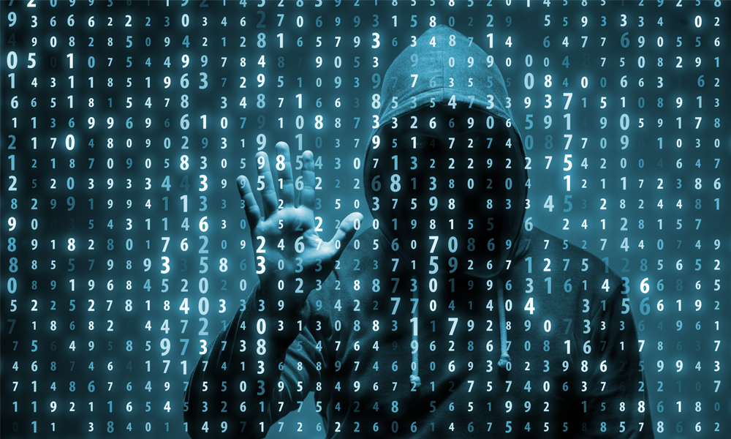
Mitigare le minacce insider alla sicurezza informatica nel settore marittimo
Fattori di rischio
I dipendenti non sono formati per comprendere e applicare appieno le leggi, i mandati o i requisiti normativi relativi al loro lavoro e che influiscono sulla sicurezza dell'organizzazione.
I dipendenti non sono consapevoli delle misure che dovrebbero adottare in ogni momento per garantire che i dispositivi che utilizzano, sia quelli forniti dall'azienda sia quelli BYOD, siano sempre protetti.
I dipendenti inviano dati altamente riservati a una postazione non protetta nel cloud, esponendo l'organizzazione a rischi.
I dipendenti violano i criteri di sicurezza dell'organizzazione per semplificare le attività.
I dipendenti espongono l'organizzazione a rischi se non mantengono i dispositivi e i servizi patchati e aggiornati alle versioni più recenti in ogni momento.
Notes:
Nel settore marittimo, i dipendenti potrebbero non essere pienamente formati alla comprensione e all'applicazione di leggi, mandati o requisiti normativi, compromettendo la sicurezza dell'organizzazione. Spesso manca la consapevolezza della necessità di proteggere sia i dispositivi aziendali che quelli personali utilizzati per lavoro. I rischi aumentano quando i dati riservati vengono condivisi in modo inappropriato su siti cloud non protetti. Inoltre, le politiche di sicurezza possono essere aggirate dai dipendenti che cercano di semplificare le loro attività, aumentando inavvertitamente la vulnerabilità. È inoltre fondamentale che tutti i dispositivi e i servizi siano aggiornati e patchati regolarmente, perché in caso contrario l'organizzazione si espone alle minacce informatiche.

Slide 32
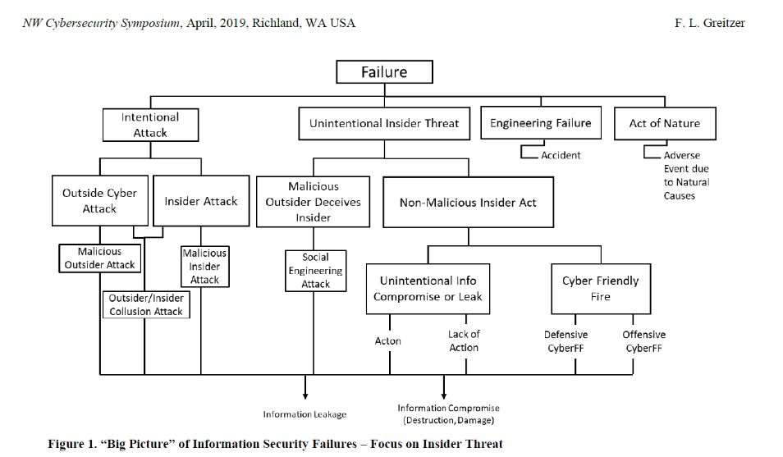
Notes:
Greitzer, F. L. (2019, aprile). Minacce insider: È l'UOMO, stupido! In Proceedings of the Northwest Cybersecurity Symposium (pp. 1-8).
L'articolo di Frank L. Greitzer intitolato "Insider Threats: It's the HUMAN Stupid!", tratto dagli atti dell'NCS '19, analizza la complessità delle minacce interne, che comprendono atti sia intenzionali che non intenzionali che possono compromettere la sicurezza delle organizzazioni. La ricerca evidenzia che le minacce insider non solo sono pari a quelle esterne in termini di frequenza, ma spesso comportano danni più costosi. Le linee guida e le politiche attuali spesso stabiliscono solo standard minimi per il monitoraggio e la mitigazione di tali minacce, che potrebbero non affrontare pienamente i fattori umani che contribuiscono in modo significativo a questi rischi. Il lavoro di Greitzer sottolinea la necessità di integrare gli indicatori comportamentali con quelli tecnici per sviluppare approcci più proattivi e completi alla valutazione delle minacce insider. I fattori individuali che possono essere correlati ai rischi di insider threat nella cybersecurity sono in effetti ricchi di sfumature. I tratti della personalità, ad esempio, possono includere la propensione all'assunzione di rischi, la risposta allo stress e la gestione dei conflitti. Questi tratti possono potenzialmente influenzare la probabilità di commettere una violazione della sicurezza. Ad esempio, un dipendente molto stressato potrebbe essere più incline a trascurare i protocolli di sicurezza o a commettere errori di disattenzione che potrebbero portare a una violazione. Anche i comportamenti e gli atteggiamenti sul posto di lavoro sono indicatori critici. Cambiamenti nel comportamento normale, come lavorare improvvisamente in orari strani senza spiegazioni o mostrare un interesse insolito per questioni che esulano dall'ambito lavorativo, potrebbero essere un segnale di rischio. Anche gli atteggiamenti che mostrano disprezzo per le politiche aziendali o un sentimento apertamente negativo nei confronti dell'organizzazione possono far presagire potenziali minacce insider. Problemi personali, come problemi finanziari o rimostranze nei confronti dell'azienda, potrebbero spingere un individuo ad agire contro l'organizzazione. I dipendenti alle prese con tali problemi potrebbero essere più inclini a commettere frodi o furti di proprietà intellettuale. Infine, fattori socioculturali o ideologici potrebbero spingere una persona ad agire in modo conforme alle proprie convinzioni, in conflitto con gli interessi del datore di lavoro. Ad esempio, un dipendente potrebbe far trapelare informazioni sensibili perché ritiene che il pubblico abbia il diritto di sapere, riflettendo un'ideologia hacktivista.
La comprensione di questi fattori e delle loro complessità è fondamentale per sviluppare un approccio proattivo al rilevamento e alla prevenzione delle minacce interne. Si tratta di osservare e valutare una serie di sottili elementi umani e di integrarli in una strategia di sicurezza completa.

Slide 33

Comprendere le minacce interne nella sicurezza informatica marittima
Minacce interne non intenzionali
Definizione: Minacce involontarie derivanti da disattenzione, mancanza di consapevolezza o errori.
Esempi nel contesto marittimo: Un membro dell'equipaggio può inavvertitamente introdurre malware collegando un dispositivo personale ai sistemi della nave o non seguire il protocollo corretto a causa di una formazione inadeguata.
Conseguenze: Queste azioni possono compromettere i sistemi di navigazione, portare a violazioni dei dati o interrompere le operazioni.
Strategie di prevenzione: Formazione regolare, implementazione di misure di sicurezza di facile utilizzo e creazione di una cultura della sicurezza.
Notes:
Le minacce interne non intenzionali spesso derivano da errori innocenti o da una mancanza di consapevolezza in materia di sicurezza informatica da parte dei membri dell'equipaggio e del personale portuale. Ad esempio, un membro dell'equipaggio che utilizza una chiavetta USB compromessa sui sistemi di bordo o un amministratore che lascia accidentalmente un database non protetto. Questi incidenti possono portare a gravi conseguenze, come la divulgazione accidentale di dati sensibili o l'interruzione di sistemi di navigazione essenziali. Le strategie di prevenzione devono quindi concentrarsi sulla formazione degli utenti, sull'impiego di misure di sicurezza di facile utilizzo che semplifichino l'adesione alle best practice e sulla promozione di una forte cultura della sicurezza all'interno dell'organizzazione.
Non esistono esempi marittimi noti nel mondo reale, pertanto nella diapositiva viene presentata una situazione ipotetica.
Riferimento:
Organizzazione marittima internazionale (IMO). (2021). Linee guida sulla gestione del rischio informatico marittimo. MSC-FAL.1/Circ.3.
Liu, L., De Vel, O., Han, Q.-L., Zhang, J., & Xiang, Y. (2018). Rilevare e prevenire le minacce informatiche insider: A Survey. IEEE Communications Surveys & Tutorials, 20(2), 1397-1417. IEEE Xplore

Slide 34

Comprendere le minacce interne nella sicurezza informatica marittima
Minacce interne dannose nel settore marittimo
Definizione: Azioni deliberate da parte di insider per rubare, manipolare o distruggere dati o interrompere i sistemi.
Esempi nel contesto marittimo: Un dipendente scontento che sabota i sistemi della nave, ruba informazioni sensibili sul carico o collabora con aggressori esterni.
Impatto potenziale: Questi atti possono causare perdite finanziarie significative, danni alla reputazione o persino rischi fisici per la nave e l'equipaggio.
Rilevamento e risposta: Importanza dei controlli sul background, dei sistemi di monitoraggio delle attività insolite e della predisposizione di un piano di risposta agli incidenti.
Notes:
Le minacce insider sono azioni premeditate da individui che mirano a danneggiare l'organizzazione marittima. Possono essere motivate da guadagni finanziari, vendette personali o ragioni ideologiche. In un contesto marittimo, ciò potrebbe comportare l'introduzione intenzionale di malware nei sistemi di controllo di una nave o l'accesso di estranei ad aree sicure. L'impatto può essere devastante, con esiti potenziali che vanno dalle perdite finanziarie ai rischi per la sicurezza della nave. L'individuazione di queste minacce richiede solidi sistemi di monitoraggio, controlli approfonditi sul background del personale e un'efficace strategia di risposta agli incidenti per affrontare le violazioni quando si verificano.
Non esistono esempi marittimi noti nel mondo reale, pertanto nella diapositiva viene presentata una situazione ipotetica.
Riferimento:
Centro per la protezione delle infrastrutture nazionali (CPNI). (2020). Mitigazione del rischio di minacce interne.

Slide 35
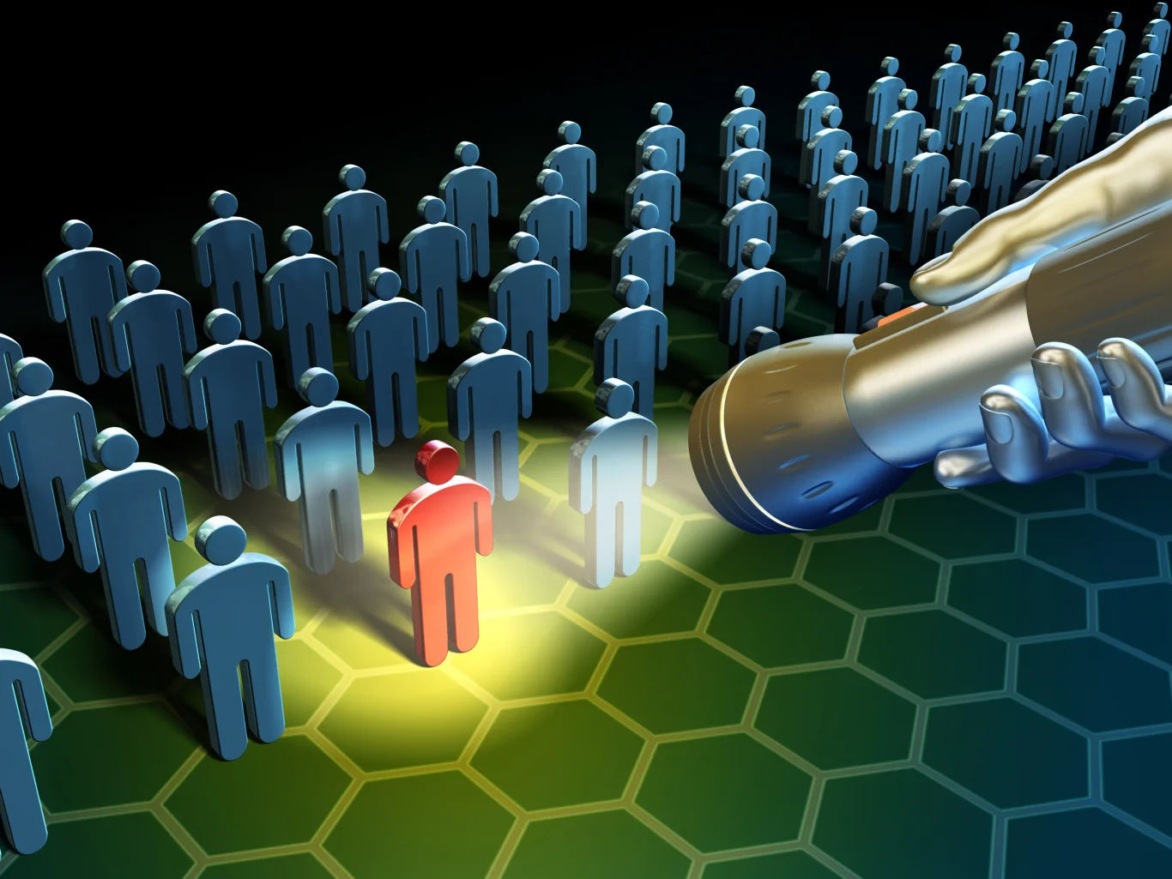
Mitigare le minacce insider alla sicurezza informatica nel settore marittimo
Strategie per contrastare le minacce insider alla sicurezza informatica
Cultura della sicurezza olistica: Sviluppare una cultura della sicurezza in cui ogni membro è consapevole e investito nella protezione delle risorse informatiche marittime.
Controlli degli accessi: Implementare controlli rigorosi degli accessi e la gestione dei privilegi per limitare i danni potenziali che gli insider possono infliggere.
Analisi comportamentale: Utilizzo di analisi comportamentali per rilevare anomalie che potrebbero indicare minacce interne.
Formazione continua: Garantire che tutto il personale riceva regolarmente formazione e addestramento in materia di cybersecurity per comprendere l'evoluzione del panorama delle minacce.
Notes:
La mitigazione delle minacce interne nel settore marittimo richiede un approccio multiforme che combina controlli tecnici e una forte cultura della sicurezza organizzativa. Stabilendo misure rigorose di controllo degli accessi e di gestione dei privilegi, le organizzazioni possono limitare ciò a cui gli insider possono accedere e potenzialmente abusare. L'analisi comportamentale può inoltre identificare modelli di comportamento insoliti che possono indicare una minaccia. Inoltre, la formazione e l'addestramento continui assicurano che il personale a tutti i livelli rimanga informato sulle pratiche e sulle minacce più recenti in materia di cybersecurity. Queste strategie proattive non solo prevengono gli incidenti, ma assicurano anche risposte rapide ed efficaci alle violazioni legate agli insider.
Riferimento:
Agenzia per la sicurezza informatica e delle infrastrutture (CISA). (2021). Mitigazione delle minacce interne.

Slide 36

Comportamento avverso nella sicurezza informatica marittima
Comprendere il comportamento avversario nella sicurezza informatica marittima
Definizione: Il comportamento avverso si riferisce ad azioni deliberate da parte di entità esterne volte a compromettere la sicurezza informatica marittima.
Attori della minaccia:
  Criminali informatici
  Gruppi sponsorizzati dallo Stato,
  Hacktivisti
  Cercatori di emozioni
  Cyberterroristi
Ambito di applicazione: Gli attori delle minacce possono prendere di mira i sistemi di navigazione delle navi, le operazioni portuali, le reti di comunicazione e i sistemi di movimentazione del carico.
Nome del modulo di formazione CSP: Fattori umani nella sicurezza informatica per il settore marittimo
Notes:
Il comportamento avverso nella cybersecurity marittima comprende una serie di attività svolte da attori esterni che rappresentano una minaccia. Questi attori hanno diverse motivazioni, dallo spionaggio al guadagno finanziario o all'interruzione delle operazioni marittime. Ad esempio, i gruppi sponsorizzati dallo Stato possono cercare di interrompere le rotte di navigazione internazionali. Comprendere le intenzioni e le capacità di questi attori è fondamentale per sviluppare misure di sicurezza informatica efficaci nel settore marittimo. Gli attori delle minacce, noti anche come attori delle minacce informatiche o malintenzionati, sono individui o gruppi che causano intenzionalmente danni a dispositivi o sistemi digitali. Gli attori delle minacce sfruttano le vulnerabilità dei sistemi informatici, delle reti e del software per perpetuare vari attacchi informatici, tra cui phishing, ransomware e malware.
Oggi esistono molti tipi di attori delle minacce, tutti con attributi, motivazioni, livelli di abilità e tattiche diverse. Tra le tipologie più comuni di attori delle minacce vi sono gli hacktivisti, gli attori degli Stati nazionali, i criminali informatici, i cercatori di emozioni, gli attori delle minacce interne e i terroristi informatici.
Criminali informatici: Questi individui o gruppi commettono crimini informatici per lo più a scopo di lucro. Tra i crimini più comuni commessi dai criminali informatici vi sono gli attacchi ransomware e le truffe di phishing che inducono le persone a effettuare trasferimenti di denaro o a divulgare i dati della carta di credito, le credenziali di accesso, la proprietà intellettuale o altre informazioni private o sensibili.
Attori di Stati nazionali: Gli Stati nazionali e i governi spesso finanziano gli attori delle minacce con l'obiettivo di rubare dati sensibili, raccogliere informazioni riservate o interrompere l'infrastruttura critica di un altro governo. Queste attività dannose spesso includono lo spionaggio o la guerra informatica e tendono a essere altamente finanziate, rendendo le minacce complesse e difficili da rilevare.
Hacktivisti: Questi attori della minaccia utilizzano tecniche di hacking per promuovere programmi politici o sociali, come la diffusione della libertà di parola o la scoperta di violazioni dei diritti umani. Gli hacktivisti ritengono di agire per un cambiamento sociale positivo e si sentono giustificati a prendere di mira individui, organizzazioni o agenzie governative per svelare segreti o altre informazioni sensibili. Un noto esempio di gruppo hacktivista è Anonymous, un collettivo internazionale di hacker che sostiene di difendere la libertà di parola su Internet.
Cercatori di brividi: Gli amanti del brivido sono proprio quello che sembrano: attaccano i sistemi informatici e le informazioni principalmente per divertimento. Alcuni vogliono vedere quante informazioni o dati sensibili possono rubare; altri vogliono usare l'hacking per capire meglio come funzionano le reti e i sistemi informatici. Una classe di persone alla ricerca del brivido, i cosiddetti "script kiddies", non hanno competenze tecniche avanzate, ma utilizzano strumenti e tecniche preesistenti per attaccare sistemi vulnerabili, principalmente per divertimento o soddisfazione personale. Anche se non sempre cercano di provocare danni, gli amanti del brivido possono comunque causare danni non intenzionali, interferendo con la sicurezza informatica di una rete e aprendo la porta a futuri attacchi informatici.
Cyberterroristi: I cyberterroristi lanciano attacchi informatici a sfondo politico o ideologico che minacciano o provocano violenza. Alcuni cyberterroristi sono attori di Stati nazionali; altri sono attori in proprio o per conto di un gruppo non governativo.
Poiché la frequenza e la gravità dei crimini informatici continuano a crescere, la comprensione di questi diversi tipi di attori delle minacce è sempre più fondamentale per migliorare la sicurezza informatica individuale e organizzativa.
Gli attori delle minacce alla sicurezza informatica utilizzano un arsenale vario, scegliendo le tattiche in base ai loro obiettivi e alle loro capacità. Il malware, che include virus e cavalli di Troia, è uno strumento comune che disturba i sistemi spacciandosi per software legittimo. Il ransomware, un sottoinsieme del malware, blocca o minaccia di esporre i dati a meno che non venga pagato un riscatto, con alcuni attacchi che mirano a vittime di alto profilo per ottenere pagamenti maggiori. Gli schemi di phishing ingannano gli utenti inducendoli a divulgare dati sensibili o a scaricare software dannoso, spesso attraverso e-mail personalizzate (spear phishing) o spacciandosi per dirigenti di alto livello (whale phishing). Questi metodi, insieme ad altre strategie come l'ingegneria sociale e le minacce persistenti avanzate (APT), mostrano gli approcci sfaccettati che gli avversari utilizzano per sfruttare le vulnerabilità sia umane che tecniche.
Riferimento:
Nazioni Unite. (2020). Revisione del trasporto marittimo 2020. Conferenza delle Nazioni Unite sul commercio e lo sviluppo. https://unctad.org/system/files/official-document/rmt2020_en.pdf.

Slide 37

Comportamento avverso nella sicurezza informatica marittima
Impatto degli attacchi informatici avversari sul settore marittimo
Impatto sulla sicurezza: La compromissione dei sistemi di navigazione può causare collisioni o incagli.
Impatto sul commercio: L'interruzione dei sistemi di carico e delle operazioni portuali può causare perdite economiche e ritardi nella catena di approvvigionamento.
Impatto sulla riservatezza: Furto di informazioni sensibili, come le rotte di spedizione e il contenuto del carico.
Nome del modulo di formazione CSP: Fattori umani nella sicurezza informatica per il settore marittimo
Notes:
L'impatto degli attacchi informatici avversari sul settore marittimo è profondo. Una violazione dei sistemi di navigazione, ad esempio, può portare a gravi problemi di sicurezza come le collisioni tra navi. Da un punto di vista economico, gli attacchi informatici ai porti possono comportare notevoli perdite commerciali dovute all'interruzione delle operazioni e ai ritardi nelle consegne. Inoltre, il furto di informazioni riservate compromette la sicurezza del commercio internazionale e può portare alla perdita di vantaggi competitivi. Ad esempio, gli impatti degli attacchi informatici avversari nel settore marittimo sono stati significativi, con incidenti che hanno portato a interruzioni operative, perdite finanziarie e problemi di sicurezza. L'attacco malware NotPetya del 2017 contro Maersk ha causato gravi interruzioni delle sue operazioni globali e perdite stimate in 300 milioni di dollari.
BIMCO. (2020). Linee guida sulla sicurezza informatica a bordo delle navi. BIMCO. https://www.bimco.org/products/publications/free/cyber-security.

Slide 38
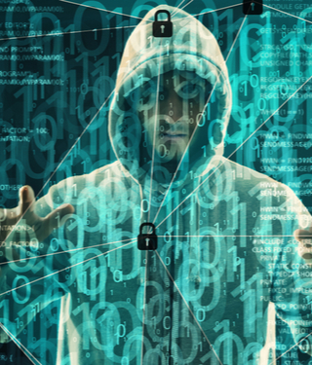
Comportamenti avversari nella sicurezza informatica marittima
Esempi reali di attacchi avversari nel settore marittimo
Spoofing GPS: Disturbo dei segnali GPS che porta a una navigazione non corretta.
Attacchi informatici ai porti: Attacco ai sistemi informatici portuali per interrompere le operazioni.
Violazione dei dati: Rubare le informazioni di spedizione per ottenere un vantaggio competitivo o un riscatto.
Nome del modulo di formazione CSP: Fattori umani nella sicurezza informatica per il settore marittimo
Notes:
Esempi reali di attacchi avversari nel settore marittimo illustrano la vulnerabilità delle operazioni marittime. Un episodio degno di nota è l'attacco di spoofing GPS subito da diverse navi nel Mar Nero, che hanno segnalato posizioni errate. Un altro esempio è rappresentato dagli attacchi informatici a porti importanti come quello di Barcellona, che ha visto compromessi i propri sistemi informatici, causando ritardi operativi. Inoltre, si sono verificati casi di violazione dei dati in cui gli avversari hanno sottratto informazioni sensibili sul trasporto marittimo, potenzialmente per venderle ai concorrenti o per chiedere un riscatto.
Riferimento:
Istituto nazionale degli standard e della tecnologia (NIST). (2018). Framework for Improving Critical Infrastructure Cybersecurity. https://www.nist.gov/cyberframework.

Slide 39

Comportamento avverso nella sicurezza informatica marittima
Mitigare i comportamenti avversari nella sicurezza informatica marittima
Adozione del NIST Framework: Implementazione del NIST Cybersecurity Framework per gestire e mitigare efficacemente i rischi informatici.
Utilizzo delle linee guida ENISA.
Rafforzare i legami con i partner globali per la condivisione di informazioni ed esercitazioni congiunte di cybersicurezza.
Stabilire protocolli di risposta rapida in linea con le raccomandazioni dell'ENISA sulla gestione degli incidenti.
Nome del modulo di formazione CSP: Fattori umani nella sicurezza informatica per il settore marittimo
Notes:
L'integrazione dei framework dell'ENISA accanto alle misure di cybersecurity esistenti può migliorare la cybersecurity marittima. L'ENISA offre linee guida e best practice per la gestione del rischio, la segnalazione degli incidenti e le strategie di risposta adatte alle infrastrutture critiche come il settore marittimo. Combinandole con misure organizzative, come l'adozione del NIST Cybersecurity Framework e la promozione della cooperazione internazionale, si può ottenere una difesa completa contro le minacce informatiche. La formazione e il monitoraggio continuo possono rafforzare ulteriormente la postura della cybersecurity marittima.

Slide 40

Metodo di valutazione
Delineare gli elementi di valutazione e il processo di valutazione
Elemento di valutazione | Come | Note
Giorno 1: Presentazione di gruppo | Studio di caso
Giorno 2: Quiz a scelta multipla | Quiz online

Slide 41
Presentazione di gruppo
I gruppi saranno costituiti
Vi verrà fornito un caso di studio
2-3 ore di preparazione
La presentazione dura 15 minuti
Esecuzione:
Includete supporti visivi come grafici o infografiche per illustrare i punti chiave.
Obiettivo: identificare e discutere come i fattori umani possono influenzare la sicurezza informatica nel settore marittimo e discutere i modi per rafforzare gli elementi umani per prevenire incidenti futuri.

Slide 42
Presentazione di gruppo
Schema di presentazione:
Introduzione:
  Fornire una panoramica del caso selezionato, compresi i fatti accaduti e l'impatto sulle operazioni marittime.
  Analisi dettagliata del caso:
  Delineare la cronologia degli eventi e i metodi utilizzati dagli aggressori.
  Discutere le vulnerabilità sfruttate, con particolare attenzione ai fattori umani.
Valutazione dei fattori umani:
  Identificare gli errori umani specifici o le sviste che hanno contribuito all'incidente.
  Analizzare gli elementi psicologici come la fiducia, la compiacenza o la mancanza di consapevolezza della cybersicurezza.
Considerazioni psicologiche:
  Valutare i pregiudizi cognitivi o le tecniche di ingegneria sociale che possono aver giocato un ruolo.
  Discutere l'impatto psicologico sul personale e come questo possa aver influenzato la loro risposta all'incidente.
Raccomandazioni per il miglioramento:
  Offrire strategie per migliorare la sicurezza legata ai fattori umani, come una migliore formazione o campagne di sensibilizzazione più efficaci.
  Suggerire politiche o pratiche che potrebbero mitigare incidenti simili in futuro.
Conclusioni: Riepilogare i principali fattori umani identificati e le implicazioni più ampie per la sicurezza informatica marittima.
Sessione di domande e risposte: Siate pronti a confrontarvi con il pubblico e a rispondere alle domande sull'incidente e sulla vostra analisi.

Slide 43
Giorno 2
Organizzazione
Processo decisionale
Formazione

Slide 44

Cultura organizzativa, comunicazione e cybersecurity
Ruolo della cultura organizzativa
Definizione e impatto della cultura organizzativa sulla sicurezza informatica.
Caratteristiche di una forte cultura della cybersecurity.
  Valori (Lencioni, 2002)
  Aderenza e conformità
Strategie per coltivare una cultura positiva della cybersecurity.
  Sicurezza psicologica sul posto di lavoro (XXX
Notes:
La cultura organizzativa all'interno dell'industria marittima può essere compresa attraverso quattro livelli distinti, ognuno dei quali contribuisce in modo unico alla postura di cybersecurity delle organizzazioni marittime.
Valori organizzativi
Core: Questo livello rappresenta le convinzioni e i valori fondamentali che sono ampiamente accettati e praticati all'interno dell'organizzazione. Nel contesto della cybersecurity, una cultura di base che dà priorità alla sicurezza, alla protezione e alla vigilanza costituisce il fondamento su cui vengono costruite le altre pratiche di cybersecurity. Ad esempio, un'organizzazione in cui la convinzione di base è che "ogni membro dell'equipaggio è un difensore della sicurezza informatica" coltiva naturalmente un ambiente in cui le pratiche di sicurezza sono radicate nelle operazioni quotidiane.
Aspirazioni: Sono gli ideali che l'organizzazione si sforza di raggiungere e che potrebbero non essere ancora pienamente realizzati o incorporati nelle pratiche quotidiane. Per la cybersecurity marittima, una cultura aspirazionale potrebbe prevedere di diventare il leader del settore nella resilienza informatica o di raggiungere l'obiettivo di zero incidenti di cybersecurity. La definizione di tali aspirazioni aiuta ad allineare gli sforzi e le risorse al miglioramento delle capacità di cybersecurity e incoraggia il miglioramento continuo.
Permesso di giocare: questo livello comprende i comportamenti e le norme di base che ci si aspetta da tutti nell'organizzazione, in sostanza le "regole del gioco" per far parte del team. In termini di cybersecurity, ciò potrebbe includere l'adesione ai protocolli di sicurezza standard, come il cambio regolare della password e il non cliccare su link sconosciuti nelle e-mail. Queste aspettative di base assicurano un livello minimo di conformità in tutta l'organizzazione, fondamentale per mantenere l'igiene della cybersecurity di base.
Accidentali: sono i tratti che si sono formati spontaneamente nel tempo, senza essere coltivati intenzionalmente dalla leadership. Sebbene a volte possano essere positivi, possono anche portare a vulnerabilità nella cybersecurity se, ad esempio, si radica una cultura accidentale di "aggiramento dei protocolli per convenienza". Identificare e affrontare questi tratti culturali accidentali è fondamentale per colmare le lacune nelle difese di sicurezza informatica dell'organizzazione.
Nel contesto della cybersecurity, la cultura organizzativa influenza sia l'adesione alle best practice sia la conformità alle policy. L'adesione comporta un'azione più volontaria e guidata dalle convinzioni, in cui i membri dell'equipaggio seguono le pratiche di cybersecurity perché credono nella loro importanza ed efficacia. La conformità, invece, potrebbe essere guidata più dal desiderio di soddisfare requisiti esterni o di evitare sanzioni, il che non sempre genera un impegno profondo nei confronti dei principi di base della cybersecurity.
Il concetto di sicurezza psicologica, in cui le persone si sentono sicure di correre rischi, ammettere errori, fare domande e proporre nuove idee senza timore di essere ridicolizzate o punite, è particolarmente utile per promuovere una solida cultura della sicurezza informatica. Nel settore marittimo, dove l'isolamento e le pressioni della vita di bordo possono amplificare lo stress e scoraggiare una comunicazione aperta, la creazione di un ambiente di sicurezza psicologica può incoraggiare i membri dell'equipaggio a segnalare tempestivamente gli incidenti o le vulnerabilità della sicurezza, a condividere le conoscenze sulle potenziali minacce e a collaborare più efficacemente alle soluzioni.
I vantaggi della sicurezza psicologica nel contesto della cybersecurity marittima includono una maggiore resilienza alle minacce, in quanto è più probabile che i problemi vengano identificati e affrontati tempestivamente; una maggiore innovazione, in quanto i membri dell'equipaggio si sentono autorizzati a suggerire e implementare soluzioni creative alle sfide della sicurezza; e un miglioramento del morale e della soddisfazione lavorativa, che contribuiscono a una forza lavoro più vigile e coscienziosa.
Promuovendo una cultura che valorizzi l'adesione alle best practice di cybersecurity, garantisca la conformità attraverso la comprensione e l'impegno e promuova la sicurezza psicologica, le organizzazioni marittime possono migliorare significativamente la loro difesa contro le minacce informatiche, creando un ambiente operativo più sicuro e resiliente.

Slide 45

Cultura organizzativa, comunicazione e cybersecurity
Comunicazione efficace sulla sicurezza informatica
Principi di comunicazione efficace nella cybersecurity.
Superare gli ostacoli a una comunicazione efficace sulla cybersecurity.
Ruolo della comunicazione trasparente nella risposta agli incidenti.
Dopo un incidente di cybersicurezza
Notes:
Una comunicazione efficace è fondamentale per garantire la solidità delle misure di sicurezza informatica nell'ambito delle operazioni marittime. Comporta una condivisione chiara, concisa e tempestiva delle informazioni sulle potenziali minacce, sui protocolli di sicurezza e sulle strategie di risposta agli incidenti tra tutte le parti interessate.
Definizione di comunicazione efficace: Nel contesto della cybersecurity, una comunicazione efficace significa fornire le informazioni giuste alle persone giuste, al momento giusto, in un modo che sia comprensibile e perseguibile. Ad esempio, un analista di cybersecurity che scopre una potenziale minaccia ai sistemi di navigazione deve essere in grado di trasmettere la gravità e le azioni richieste al capitano e all'equipaggio della nave senza ambiguità, utilizzando un linguaggio accessibile anche ai non addetti ai lavori.
Origini delle difficoltà di comunicazione: Le difficoltà di comunicazione derivano spesso dalla complessità tecnica delle informazioni di cybersecurity e dalle diverse provenienze dei responsabili delle decisioni e degli analisti di cybersecurity. Gli analisti, che conoscono bene il gergo tecnico, possono faticare a tradurre i rischi e le esigenze della cybersecurity in termini che risuonino con l'alta dirigenza, concentrata sulla continuità operativa e sulla sicurezza. Questo scollamento può portare a sottovalutare i rischi e a ritardare il processo decisionale.
Superare le barriere della comunicazione:
Formazione e sensibilizzazione: L'implementazione di sessioni di formazione trasversale in cui i responsabili delle decisioni vengono istruiti sui principi di base della cybersecurity e gli analisti vengono addestrati a comunicare in modo efficace può colmare il divario di conoscenze. Questa comprensione reciproca facilita conversazioni più significative sui rischi e sulle strategie di cybersecurity.
Uso di strumenti di visualizzazione: L'utilizzo di supporti visivi, come i cruscotti, che illustrano le minacce alla sicurezza informatica e il loro potenziale impatto sulle operazioni marittime, può aiutare a demistificare informazioni complesse, rendendo più facile per i responsabili delle decisioni cogliere l'urgenza e rispondere in modo appropriato.
Sviluppare un linguaggio comune: Stabilire un linguaggio comune o un insieme di terminologie comprensibili sia ai professionisti della cybersecurity che ai responsabili delle decisioni marittime può ridurre significativamente gli errori di comunicazione. Ciò potrebbe comportare la semplificazione del gergo della cybersicurezza o l'utilizzo di analogie relative alle operazioni marittime per spiegare i concetti informatici.
Briefing e rapporti regolari: L'istituzione di briefing regolari in cui gli analisti di cybersecurity forniscono aggiornamenti in modo strutturato e conciso può tenere informati i responsabili delle decisioni senza sommergerli di dettagli tecnici. Sono particolarmente efficaci i report personalizzati che evidenziano le metriche chiave della cybersecurity, i potenziali impatti sulle operazioni e le raccomandazioni attuabili.
Creare ruoli di collegamento in materia di sicurezza informatica: La designazione di persone che conoscono sia il contesto operativo marittimo sia la sicurezza informatica per fungere da collegamento può facilitare una comunicazione più fluida. Queste persone possono tradurre i rischi tecnici in impatti operativi e viceversa, assicurando che entrambe le parti comprendano le priorità e i vincoli dell'altra.
Una comunicazione efficace gioca un ruolo fondamentale per il successo delle procedure di risposta agli incidenti di cybersecurity, in particolare nell'ambiente ad alta posta in gioco delle operazioni marittime:
Identificazione e valutazione rapide: Canali di comunicazione chiari tra i membri dell'equipaggio, gli analisti di cybersecurity e i responsabili delle decisioni assicurano che le potenziali minacce siano identificate tempestivamente e valutate con precisione. Quando tutti capiscono come segnalare le attività sospette e a chi riferirle, l'individuazione iniziale degli incidenti viene accelerata, consentendo tempi di risposta più rapidi.
Coordinamento degli sforzi di risposta: Una comunicazione efficace facilita il coordinamento degli sforzi di risposta tra i diversi reparti e livelli dell'organizzazione. Ad esempio, se un incidente di cybersecurity colpisce i sistemi di navigazione, una comunicazione chiara assicura che il team tecnico, gli ufficiali di navigazione e l'equipaggio del ponte lavorino in sincronia per implementare i piani di emergenza, riducendo al minimo le interruzioni operative.
Efficienza decisionale: Il miglioramento della comunicazione tra gli analisti di cybersecurity e i responsabili delle decisioni assicura che a questi ultimi vengano fornite informazioni sintetiche e attuabili. Questa chiarezza aiuta i decisori a comprendere rapidamente la gravità dell'incidente, l'impatto potenziale sulle operazioni marittime e i passi necessari per mitigare la minaccia, portando a decisioni più efficaci e tempestive.
Comunicazione con le parti interessate e le autorità di regolamentazione: In caso di incidente di cybersecurity, le organizzazioni marittime possono avere la necessità di comunicare con le parti interessate esterne, compresi gli enti normativi, le autorità portuali e le altre navi. Protocolli di comunicazione efficaci assicurano che queste parti ricevano informazioni accurate e tempestive sull'incidente e sulle misure di risposta adottate, mantenendo la fiducia e la conformità alle normative di cybersecurity marittima.
Analisi e apprendimento post-incidente: Dopo aver risolto un incidente di cybersecurity, una comunicazione efficace è fondamentale per condurre debriefing e analisi post incidente. Queste sessioni, che prevedono discussioni chiare e aperte su cosa è successo, perché è successo e come è stata gestita la risposta, sono fondamentali per identificare le lezioni apprese e le aree da migliorare. Questo processo rafforza i futuri sforzi di risposta agli incidenti e la postura complessiva della cybersecurity.
Mantenimento del morale e della fiducia: Una comunicazione chiara e trasparente durante e dopo gli incidenti di cybersecurity aiuta a mantenere la fiducia e il morale dell'equipaggio e degli altri stakeholder. Mantenere tutti informati sulla situazione, sulle misure adottate e sulla risoluzione dell'incidente rassicura i membri dell'equipaggio e gli stakeholder sulla capacità dell'organizzazione di gestire efficacemente le minacce alla sicurezza informatica.
In sintesi, una comunicazione efficace migliora ogni aspetto della risposta agli incidenti di cybersecurity in ambito marittimo, dal rilevamento iniziale di una minaccia all'analisi successiva all'incidente. Assicurando che le informazioni critiche circolino in modo efficiente e accurato tra tutte le parti coinvolte, le organizzazioni marittime possono rispondere agli incidenti di cybersecurity in modo più efficace, riducendo al minimo l'impatto sulle operazioni e garantendo la sicurezza delle risorse marittime.

Slide 46

Cultura organizzativa, comunicazione e cybersecurity
Leadership nella cultura della sicurezza informatica
Costruire la leadership della cybersecurity a tutti i livelli dell'organizzazione.
  In verticale e in orizzontale
Notes:
La leadership è la chiave di volta per coltivare una solida cultura della cybersicurezza all'interno delle operazioni marittime, sia in mare che nelle strutture portuali. Trascende la mera applicazione dei protocolli, incarnando un atteggiamento proattivo e informato sulla sicurezza informatica che permea ogni livello dell'organizzazione.
Riassumere il ruolo della leadership dalle diapositive precedenti: Una leadership efficace nella cybersecurity trascende le strutture di comando tradizionali, promuovendo un ambiente in cui ogni membro dell'equipaggio e dipendente del porto è autorizzato e motivato a partecipare alle iniziative di cybersecurity. I leader stabiliscono il tono dando priorità alla cybersecurity nella pianificazione strategica, nell'allocazione delle risorse e nelle operazioni quotidiane, dimostrando attraverso il modellamento delle loro azioni che la cybersecurity è parte integrante del successo organizzativo e della sicurezza e sostenendo l'equipaggio e il personale.
Ma la leadership deve essere costruita sia orizzontalmente che verticalmente:
Responsabilizzare gli ufficiali e l'equipaggio delle navi: Sulle navi, la leadership nella sicurezza informatica significa dotare gli ufficiali e l'equipaggio delle conoscenze e dell'autorità necessarie per prendere decisioni informate sui rischi informatici in tempo reale. Ciò potrebbe comportare la formazione degli ufficiali di navigazione per riconoscere le minacce informatiche ai sistemi di navigazione e metterli in grado di attuare misure di protezione immediate.
Campioni di cybersecurity delle strutture portuali: Nelle strutture portuali, la leadership può essere promossa nominando dei campioni di cybersecurity all'interno dei diversi dipartimenti. Queste persone, formate sulle migliori pratiche di cybersecurity, fungono da punti di contatto per i loro team, promuovendo la consapevolezza, segnalando le vulnerabilità e assicurando che le misure di cybersecurity siano comprese e seguite.
Team interfunzionali di cybersecurity: La creazione di team interfunzionali che includano membri dell'IT, delle operazioni, della sicurezza e di altri dipartimenti rilevanti può favorire la leadership a vari livelli organizzativi. Questi team, collaborando alle iniziative di cybersecurity, assicurano un approccio olistico alla cybersecurity che si allinea sia alle realtà operative degli ambienti marittimi sia alla più ampia strategia organizzativa.
Sviluppo professionale continuo: È fondamentale incoraggiare e fornire opportunità di apprendimento continuo in materia di cybersecurity a tutti i livelli dell'organizzazione. Ciò potrebbe comportare sessioni di formazione regolari, la partecipazione a conferenze sulla cybersecurity o l'accesso a risorse aggiornate sulle più recenti minacce informatiche e strategie di difesa.
Riconoscimento e incentivi: Riconoscere e premiare i comportamenti e le iniziative proattive in materia di cybersecurity a tutti i livelli può rafforzare l'importanza della cybersecurity e motivare un impegno e una leadership continui. Si può spaziare da premi formali a riconoscimenti durante le riunioni di gruppo.
Programmi di formazione per la leadership: L'implementazione di programmi di formazione alla leadership che includano un focus sulla cybersecurity può aiutare i leader attuali e futuri a sviluppare le competenze necessarie per guidare efficacemente nell'era digitale. Questi programmi dovrebbero riguardare non solo gli aspetti tecnici della cybersecurity, ma anche come promuovere una cultura della sicurezza, comunicare efficacemente i rischi informatici e integrare la cybersecurity nei processi decisionali.
Promuovendo la leadership nella cybersecurity a tutti i livelli, le organizzazioni marittime possono creare una cultura solida e proattiva, ben equipaggiata per affrontare le sfide della cybersecurity uniche del settore marittimo. Questo approccio distribuito alla leadership assicura che la cybersecurity non sia isolata all'interno dei dipartimenti IT, ma sia integrata in ogni aspetto delle operazioni marittime, migliorando la resilienza e salvaguardando la catena di approvvigionamento marittimo globale.

Slide 47
Cultura organizzativa, comunicazione e cybersecurity
Promuovere la collaborazione e la fiducia
Definire la collaborazione e la fiducia: La collaborazione nel settore marittimo comporta la condivisione di informazioni, risorse e best practice per migliorare le difese collettive di cybersecurity. La fiducia è alla base di questi sforzi di collaborazione, garantendo che le informazioni condivise siano affidabili e che i partner agiscano in modo responsabile con i dati e le intuizioni condivise.
Importanza della fiducia e della collaborazione nelle iniziative di cybersecurity.
  Condivisione delle informazioni
  Esercitazioni congiunte di sicurezza informatica
Tecniche per costruire la fiducia all'interno e tra i team.
  Alleanze, partnership
Approcci collaborativi alla risoluzione di problemi di sicurezza informatica.
Esempio del mondo reale: Progetto di collaborazione interdipartimentale che ha rafforzato la sicurezza informatica generale.
Notes:
Nel settore marittimo, la collaborazione e la fiducia sono elementi fondamentali per una solida postura di sicurezza informatica. La natura interconnessa delle operazioni marittime, che coinvolge navi, porti e catene di approvvigionamento, richiede un approccio coordinato alla cybersecurity. Questa collaborazione si estende al di là dei team interni per includere stakeholder esterni come altre compagnie di navigazione, enti normativi e società di cybersecurity.
Definire la collaborazione e la fiducia: La collaborazione nel settore marittimo comporta la condivisione di informazioni, risorse e best practice per migliorare le difese collettive di cybersecurity. La fiducia è alla base di questi sforzi di collaborazione, garantendo che le informazioni condivise siano affidabili e che i partner agiscano in modo responsabile con i dati e le intuizioni condivise.
Esempi del mondo reale:
Risposta di Maersk a NotPetya: all'indomani dell'attacco NotPetya del 2017, Maersk ha dato esempio di collaborazione condividendo in modo trasparente la propria esperienza con la comunità marittima globale. Questa apertura ha aiutato le altre organizzazioni a comprendere la gravità della minaccia e a prendere misure preventive.
Centri di condivisione e analisi delle informazioni (ISAC): Gli ISAC specifici per il settore marittimo forniscono piattaforme in cui aziende, agenzie governative e altre parti interessate condividono informazioni sulle minacce e collaborano sulle migliori pratiche di sicurezza informatica. Il National Maritime Cybersecurity Plan incoraggia la partecipazione agli ISAC, sottolineando il loro ruolo nel rafforzare la cybersecurity dell'intero settore.
Tecniche per promuovere la collaborazione e la fiducia:
Esercitazioni congiunte di sicurezza informatica: La conduzione di esercitazioni congiunte di sicurezza informatica che coinvolgano più parti interessate, come compagnie di navigazione, autorità portuali e agenzie governative, può migliorare le capacità di risposta collaborativa agli incidenti informatici. Queste esercitazioni simulano scenari reali, consentendo ai partecipanti di affinare i protocolli di comunicazione e le strategie di risposta.
Alleanze per la sicurezza informatica: La formazione di alleanze o coalizioni dedicate alla sicurezza informatica marittima può facilitare una collaborazione continua. Queste alleanze forniscono quadri strutturati per la condivisione di informazioni, lo sviluppo di iniziative congiunte e la promozione di standard di cybersicurezza a livello settoriale.
Meccanismi di costruzione della fiducia: L'attuazione di accordi formali, come i memorandum d'intesa (MoU), può stabilire aspettative e responsabilità chiare per la collaborazione, creando una base di fiducia. Rapporti di trasparenza e verifiche periodiche possono inoltre rassicurare le parti interessate sull'impegno di ciascuna di esse nei confronti della sicurezza informatica.
Partenariati intersettoriali: La collaborazione con industrie esterne al settore marittimo, come le aziende di tecnologia per la cybersicurezza, può portare nuove prospettive e soluzioni alle sfide della cybersicurezza marittima. Queste partnership possono facilitare il trasferimento di tecnologie e pratiche innovative adattate al contesto marittimo.
Iniziative di costruzione della comunità: La creazione di forum, workshop e conferenze incentrati sulla cybersicurezza marittima può favorire un senso di comunità e di condivisione di intenti. Queste iniziative offrono l'opportunità di fare rete, condividere esperienze e discutere le minacce e le tendenze emergenti.
Abbracciando queste tecniche e imparando da esempi reali, il settore marittimo può rafforzare le proprie difese collettive contro le minacce informatiche. La collaborazione e la fiducia non solo migliorano la capacità del settore di rispondere agli incidenti, ma contribuiscono anche a creare una cultura della sicurezza informatica proattiva e resiliente che protegge le operazioni marittime globali.

Slide 48
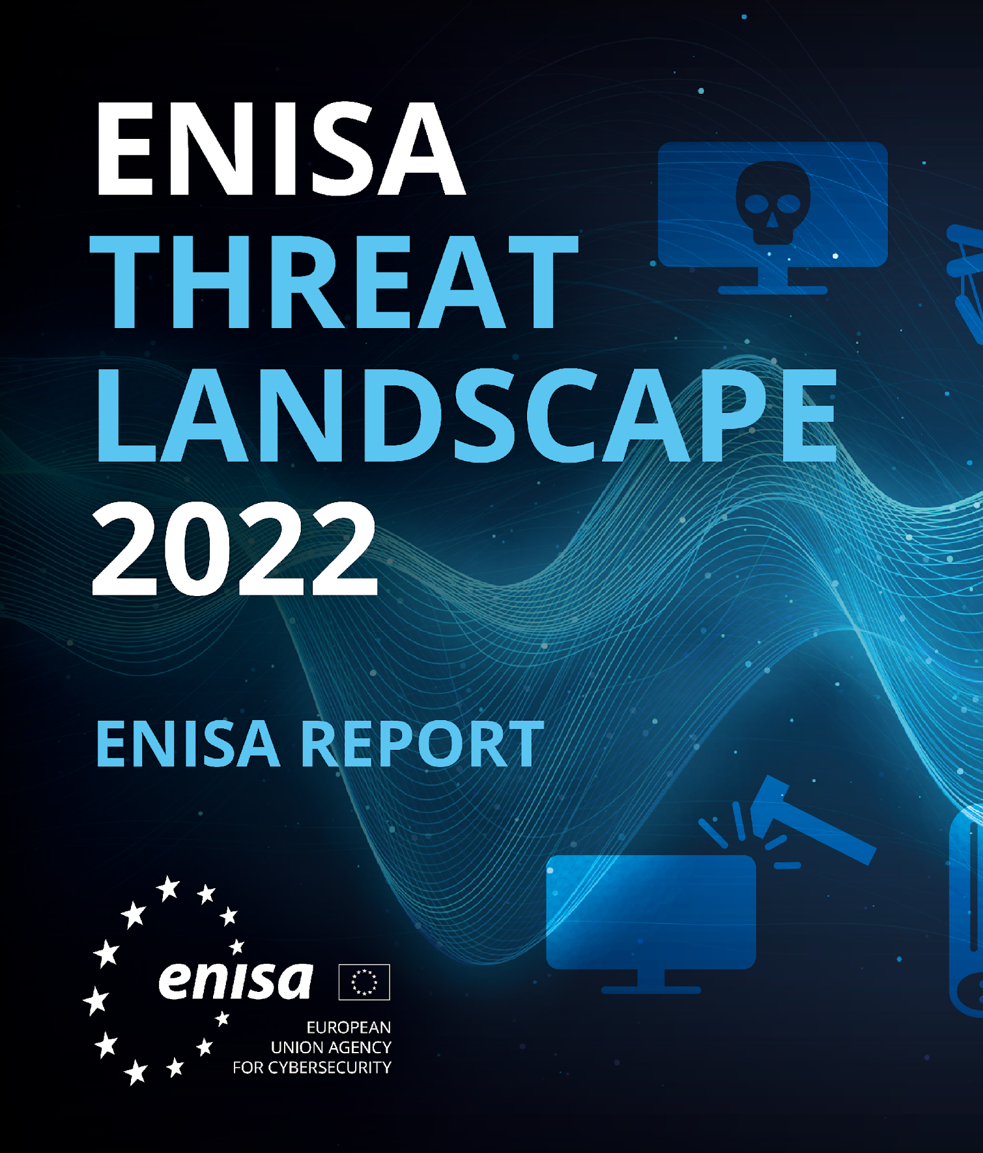
Comunicazione e collaborazione tra domini
Sfide di sicurezza informatica interdominio
Sfide e opportunità nella collaborazione interdisciplinare sulla sicurezza informatica.
  Porto di San Diego (2018)
Importanza dell'interoperabilità e degli standard condivisi.
  ENISA, NIS 2
Strategie per un'efficace comunicazione interdisciplinare.
Nome del modulo di formazione CSP: Fattori umani nella sicurezza informatica per il settore marittimo
Notes:
Le sfide di cybersicurezza interdominio nel settore marittimo derivano spesso dall'integrazione della tecnologia operativa (OT) con la tecnologia dell'informazione (IT), dal coinvolgimento di numerose parti interessate e dalla natura globale delle operazioni marittime. Queste sfide richiedono un approccio collaborativo che abbracci vari settori e industrie.
Esempi marittimi reali di sfide interdisciplinari:
Incidenti di sicurezza informatica nei porti: I porti, in quanto nodi critici della catena di approvvigionamento marittimo, utilizzano una miscela di OT e IT per gestire merci, logistica e comunicazioni. Un incidente informatico in un porto importante, come l'attacco ransomware che ha interrotto le operazioni del porto di San Diego nel 2018, evidenzia le sfide trasversali tra le attività operative marittime e la gestione delle infrastrutture basate sull'IT. L'interconnessione dei sistemi portuali significa che una violazione dei sistemi IT può rapidamente influenzare l'OT e interrompere le operazioni fisiche. Nel settembre 2018, il porto di San Diego ha subito un significativo incidente di cybersecurity quando è stato vittima di un attacco ransomware. L'attacco ha mandato in tilt i sistemi informatici del porto, colpendo i permessi per i parchi, le richieste di documenti pubblici e altre operazioni amministrative. Il porto ha risposto collaborando con le agenzie federali, statali e locali per indagare sull'incidente e ripristinare i sistemi colpiti, evidenziando l'importanza della collaborazione intersettoriale nel rispondere alle minacce alla sicurezza informatica marittima.
Sistemi di navigazione e comunicazione delle navi: Le navi moderne si affidano in larga misura a sistemi di navigazione e comunicazione digitali, che sono suscettibili di minacce informatiche. Un esempio sono gli incidenti di spoofing GPS segnalati nel Mar Nero, dove i sistemi GPS delle navi sono stati manipolati, mostrando le navi a miglia di distanza dalla loro posizione reale. Questi incidenti sottolineano la necessità di una collaborazione tra i fornitori di comunicazioni satellitari (settore aerospaziale), le autorità di navigazione marittima e gli esperti di sicurezza informatica per affrontare queste minacce.
L'ENISA e la direttiva NIS 2: L'Agenzia dell'Unione europea per la sicurezza informatica (ENISA) svolge un ruolo cruciale nel migliorare la posizione degli Stati membri dell'UE in materia di sicurezza informatica, fornendo competenze e consulenza. La direttiva NIS 2, che è un aggiornamento della direttiva UE sulla sicurezza dei sistemi di rete e di informazione, mira a raggiungere un elevato livello comune di sicurezza informatica in tutta l'Unione. Per il settore marittimo, questa direttiva contribuisce a stabilire requisiti di sicurezza più chiari e rigorosi per il trasporto marittimo e i servizi portuali, promuovendo l'adozione di misure di sicurezza standardizzate e facilitando la collaborazione intersettoriale per affrontare i rischi di cybersecurity.
Esempio di collaborazione intersettoriale nel settore marittimo: Un esempio significativo di collaborazione intersettoriale per mitigare una minaccia informatica nel settore marittimo è stata la risposta all'attacco del malware NotPetya a Maersk. In seguito, Maersk ha collaborato con aziende di sicurezza informatica, fornitori di hardware e software IT e agenzie governative per ricostruire rapidamente la propria infrastruttura IT e ripristinare le operazioni. Questo sforzo di collaborazione si è esteso a diversi settori, tra cui la sicurezza informatica, la tecnologia operativa marittima e gli enti normativi internazionali, dimostrando come sia possibile mobilitare competenze e risorse diverse per affrontare efficacemente sfide complesse di cybersecurity.
Questo approccio intersettoriale, supportato da quadri come le linee guida dell'ENISA e la direttiva NIS 2, non solo aiuta a rispondere agli incidenti, ma anche a stabilire in modo proattivo pratiche di cybersecurity resilienti. Promuovendo la collaborazione tra vari settori e industrie, il settore marittimo può migliorare le proprie capacità difensive contro il panorama in evoluzione delle minacce informatiche.

Slide 49
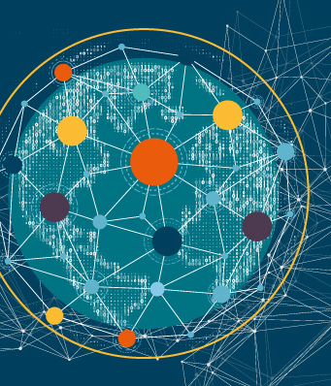
Comunicazione e collaborazione tra domini
Costruire reti di collaborazione
Il ruolo delle reti e delle alleanze professionali nel migliorare la sicurezza informatica.
Vantaggi dei partenariati pubblico-privati nelle iniziative di cybersecurity.
  ESCO
Sfruttare le competenze di tutti i settori per ottenere soluzioni complete di cybersecurity.
Nome del modulo di formazione CSP: Fattori umani nella sicurezza informatica per il settore marittimo
Notes:
Nel settore marittimo, la creazione di solide reti di collaborazione è essenziale per migliorare la resilienza della cybersecurity. Queste reti, che comprendono partenariati pubblico-privati, associazioni industriali e collaborazioni internazionali, forniscono una piattaforma per la condivisione di informazioni critiche sulle minacce, best practice e soluzioni tecnologiche in tutto l'ecosistema marittimo.
Strategie chiave per la costruzione di reti collaborative:
Promuovere i partenariati pubblico-privati: Stabilire solidi partenariati pubblico-privato è fondamentale per colmare il divario tra le iniziative governative di cybersicurezza e gli stakeholder marittimi privati. Questi partenariati facilitano la condivisione di informazioni tempestive sulle minacce e lo sviluppo di strategie di risposta coordinate, assicurando che sia gli enti pubblici che quelli privati siano allineati nei loro sforzi di cybersecurity.
Impegnarsi con le associazioni di settore e gli ISAC marittimi: La partecipazione alle associazioni di settore e ai centri di condivisione e analisi delle informazioni marittime (ISAC) consente alle organizzazioni marittime di condividere e ricevere informazioni sulla cybersicurezza specifiche del settore. Queste piattaforme offrono anche l'opportunità di collaborare per la risoluzione di problemi e iniziative congiunte volte a rafforzare le difese informatiche del settore.
Impegnarsi in collaborazioni internazionali, come quelle facilitate dall'ENISA e da altre organizzazioni regionali di cybersecurity, permette agli stakeholder marittimi di beneficiare di un pool più ampio di competenze e risorse. Queste collaborazioni possono portare allo sviluppo di standard e pratiche di cybersecurity armonizzate, migliorando la capacità del settore di contrastare le minacce informatiche globali.
Un esempio di rete collaborativa di successo all'interno del settore marittimo europeo è la collaborazione tra ECSO (European Cyber Security Organisation) e vari stakeholder del settore marittimo, tra cui autorità portuali, compagnie di navigazione e società di cybersecurity. Questa rete si concentra sull'affrontare le sfide di cybersicurezza uniche del settore marittimo, promuovendo l'innovazione e condividendo le migliori pratiche. Un'iniziativa degna di nota nell'ambito di questa rete ha riguardato una serie di esercitazioni congiunte di cybersicurezza che simulavano attacchi ai sistemi tecnologici operativi marittimi. Queste esercitazioni, che hanno coinvolto partecipanti di diversi Paesi, non solo hanno messo alla prova le capacità di risposta agli incidenti dei partecipanti, ma hanno anche evidenziato l'importanza della collaborazione transfrontaliera e intersettoriale nella gestione efficace delle minacce informatiche marittime.
Costruendo e partecipando attivamente a queste reti di collaborazione, il settore marittimo può migliorare in modo significativo la sua posizione collettiva di cybersecurity. La condivisione di conoscenze, esperienze e risorse all'interno di queste reti consente un approccio unificato e proattivo alla sicurezza informatica, garantendo che il settore marittimo rimanga resistente di fronte all'evoluzione delle minacce informatiche.

Slide 50
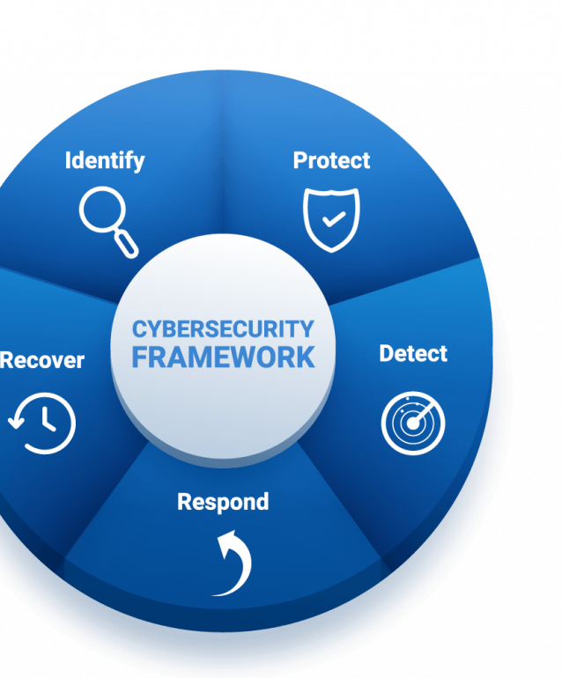
Comunicazione e collaborazione tra domini
Risposta collaborativa agli incidenti
Principi di pianificazione collaborativa della risposta agli incidenti.
Importanza di ruoli e canali di comunicazione chiari durante gli incidenti.
Vantaggi delle esercitazioni e delle simulazioni congiunte.
  Processo decisionale sotto pressione
  Aspetti culturali
Scudi bloccati e marittimi
Nome del modulo di formazione CSP: Fattori umani nella sicurezza informatica per il settore marittimo
Notes:
L'integrazione dei fattori umani nelle strategie di risposta collaborativa agli incidenti è essenziale per migliorare la preparazione alla cybersicurezza marittima. La natura dinamica e complessa delle operazioni marittime, unita alla diversità delle parti interessate, richiede una comprensione completa di come i comportamenti umani, i processi decisionali e le dinamiche di squadra influenzino l'efficacia della risposta agli incidenti.
Comunicazione e coordinamento: Una risposta efficace agli incidenti si basa molto su una comunicazione chiara e su un coordinamento continuo tra i membri dell'equipaggio, le autorità portuali, i team di cybersicurezza e le altre parti interessate. La comprensione dei fattori umani coinvolti nella comunicazione, come le barriere linguistiche, le differenze culturali e gli errori di comunicazione indotti dallo stress, può aiutare a sviluppare protocolli che garantiscano la trasmissione accurata delle informazioni e l'esecuzione delle azioni durante un incidente informatico.
Processo decisionale sotto pressione: Gli incidenti informatici spesso richiedono un processo decisionale rapido in condizioni di alta pressione. Fattori come lo stress, il sovraccarico cognitivo e la fatica possono influire sulla qualità delle decisioni. I programmi di formazione che simulano scenari reali possono aiutare il personale marittimo a sviluppare le capacità necessarie per prendere decisioni efficaci in tempi rapidi, anche in situazioni di stress.
Dinamiche di squadra e leadership: L'efficacia di uno sforzo collaborativo di risposta agli incidenti è influenzata anche dalle dinamiche di squadra e dagli stili di leadership. I leader che comprendono i principi della leadership di crisi, tra cui il mantenimento del morale della squadra, la delega efficace dei compiti e l'incoraggiamento di un approccio collaborativo alla risoluzione dei problemi, possono migliorare significativamente la capacità di risposta delle loro squadre.
Diversità culturale e organizzativa: Le operazioni marittime coinvolgono un'ampia gamma di organizzazioni, ciascuna con la propria cultura e le proprie procedure. Riconoscere e tenere conto di questa diversità nelle attività di risposta collaborativa agli incidenti è fondamentale per garantire che tutte le parti lavorino efficacemente verso un obiettivo comune.
Scudi bloccati e aspetti marittimi:
Una dimostrazione esemplare dell'integrazione dei fattori umani nella risposta collaborativa agli incidenti è rappresentata dall'esercitazione Locked Shields, una delle più grandi e complesse esercitazioni internazionali di difesa cibernetica con fuoco vivo, organizzata dal Centro di eccellenza per la difesa cibernetica della NATO (CCDCOE). Sebbene sia principalmente incentrata su una più ampia difesa informatica nazionale e internazionale, Locked Shields ha incluso scenari specifici per il settore marittimo che evidenziano l'importanza dei fattori umani nella sicurezza informatica marittima.
Ad esempio, in uno scenario in cui vengono presi di mira i sistemi operativi di un porto, l'esercitazione potrebbe simulare le sfide del coordinamento della risposta agli incidenti tra il team IT del porto, le compagnie di navigazione, le agenzie nazionali di sicurezza informatica e i partner internazionali. I partecipanti devono affrontare non solo gli aspetti tecnici della mitigazione della minaccia informatica, ma anche i fattori umani, come la gestione della comunicazione tra organizzazioni diverse, il prendere decisioni rapide con informazioni limitate e il mantenere l'efficacia del team sotto stress.
Queste esercitazioni sottolineano il ruolo critico dei fattori umani nel migliorare la preparazione alla cybersicurezza marittima. Simulando minacce informatiche marittime realistiche ed enfatizzando gli elementi umani della risposta agli incidenti, Locked Shields ed esercitazioni simili aiutano gli stakeholder marittimi a sviluppare le competenze, i processi e la comprensione necessari per un'efficace risposta collaborativa agli incidenti di fronte alle minacce informatiche del mondo reale.

Slide 51

Comunicazione e collaborazione tra domini
Superare le barriere alla collaborazione
Ostacoli comuni a una collaborazione efficace in materia di cybersecurity e come superarli.
Il ruolo della fiducia e della trasparenza negli sforzi collaborativi.
Le migliori pratiche per sostenere rapporti di collaborazione a lungo termine.
Incidente al porto di San Diego
Nome del modulo di formazione CSP: Fattori umani nella sicurezza informatica per il settore marittimo
Notes:
collaborazione, soprattutto in settori critici come quello marittimo, il superamento delle barriere comuni è essenziale per ottenere meccanismi di difesa solidi. Queste barriere spesso includono la mancanza di standard condivisi, protocolli di sicurezza non corrispondenti tra le diverse organizzazioni e una carenza di canali di comunicazione chiari. Per superarle, è fondamentale stabilire quadri di sicurezza unificati, impegnarsi attivamente in esercitazioni congiunte di cybersecurity e formare piattaforme di comunicazione dedicate per la condivisione delle informazioni sulle minacce.
La fiducia e la trasparenza sono le pietre miliari di un'efficace collaborazione. Nel settore marittimo, ciò implica la condivisione aperta delle informazioni sulle minacce, la segnalazione trasparente degli incidenti e l'impegno alla sicurezza collettiva piuttosto che alla segretezza competitiva. La fiducia si costruisce attraverso la coerenza delle azioni, il rispetto dei protocolli concordati e la comprensione reciproca che la sicurezza è una responsabilità condivisa.
Per sostenere relazioni di collaborazione a lungo termine nel campo della cybersecurity, è fondamentale mantenere una comunicazione regolare, offrire sostegno reciproco durante le crisi e allineare continuamente gli obiettivi strategici. Riunioni regolari, workshop e sessioni di formazione congiunte possono rafforzare la partnership. Il riconoscimento dei contributi di ciascuna parte e la celebrazione dei risultati della collaborazione favoriscono inoltre un senso di comunità e di condivisione degli obiettivi.
L'importanza di questa collaborazione è dimostrata dall'attacco informatico al porto di San Diego nel 2018. L'attacco ha mandato in tilt i sistemi e i servizi informatici del porto, evidenziando diversi ostacoli a un'efficace collaborazione in materia di cybersicurezza, la necessità di fiducia e trasparenza e le migliori pratiche per sostenere relazioni a lungo termine.
Superare gli ostacoli comuni: L'incidente del porto di San Diego ha dimostrato la presenza di ostacoli quali la frammentazione dei canali di comunicazione, i diversi livelli di maturità in materia di sicurezza informatica tra le parti interessate e le sfide giurisdizionali. Per superare questi ostacoli, è fondamentale stabilire protocolli di comunicazione unificati, condurre regolarmente una formazione congiunta sulla sicurezza informatica e sviluppare una comprensione reciproca dei ruoli e delle responsabilità tra le agenzie.
Fiducia e trasparenza: L'attacco al porto di San Diego ha sottolineato il ruolo della fiducia e della trasparenza, che sono state fondamentali nella risposta collaborativa che ha coinvolto enti locali, statali e federali. La condivisione delle informazioni, spesso ostacolata dalla preoccupazione di rivelare le vulnerabilità, deve essere incoraggiata attraverso la definizione di protocolli chiari che proteggano le informazioni sensibili e consentano al contempo il necessario flusso di informazioni.
Sostenere le relazioni di collaborazione: Le migliori pratiche osservate includono esercitazioni congiunte regolari, piani di risposta condivisi e dialogo continuo tra le parti interessate. Dopo l'incidente, il Porto di San Diego ha preso provvedimenti non solo per ripristinare i sistemi, ma anche per rafforzare le alleanze con altri porti e con le forze dell'ordine, garantendo una resilienza collettiva alle future minacce informatiche.
Utilizzando l'incidente del porto di San Diego come caso di studio, possiamo trarre spunti fondamentali per migliorare gli sforzi di collaborazione nel panorama della cybersicurezza marittima. Il caso sottolinea la necessità di un approccio proattivo, mantenendo solide relazioni prima che si verifichino gli incidenti, il che è essenziale per una risposta rapida ed efficace quando si affrontano le minacce informatiche.

Slide 52

Processo decisionale a livello strategico, operativo e tattico
Processo decisionale strategico
Panoramica del processo decisionale strategico nella cybersicurezza marittima.
Pianificazione a lungo termine e sviluppo di politiche per quadri di sicurezza informatica solidi.
Integrazione della sicurezza informatica nella strategia aziendale complessiva.
Esempio del mondo reale: La decisione strategica di un'azienda marittima di adottare un'architettura a fiducia zero.
Notes:
Il processo decisionale strategico in materia di cybersecurity marittima implica la definizione di obiettivi a lungo termine e l'istituzione di strutture complete per proteggere le operazioni marittime dalle minacce informatiche. Questo livello decisionale richiede un'ampia visione degli obiettivi dell'organizzazione, dei potenziali rischi informatici e delle risorse disponibili per le iniziative di cybersecurity. Un esempio di processo decisionale strategico in ambito marittimo è rappresentato da una compagnia di navigazione che decide di investire in un aggiornamento della cybersecurity dell'intera flotta, che comprende sistemi avanzati di rilevamento delle intrusioni e programmi di formazione degli equipaggi. Questa decisione, guidata dall'obiettivo strategico dell'azienda di garantire la continuità operativa e salvaguardare i dati sensibili, dimostra l'impegno verso una postura proattiva di cybersecurity che si allinea con gli obiettivi organizzativi più ampi.

Slide 53

Processo decisionale a livello strategico, operativo e tattico
Processo decisionale operativo
Ruolo delle decisioni operative nel mantenimento della sicurezza informatica quotidiana.
Risposte operative alle minacce e alle vulnerabilità identificate.
Coordinamento tra i team di cybersecurity e le altre unità operative.
Esempio del mondo reale: Una decisione operativa per isolare un sistema compromesso su un'imbarcazione, evitando una violazione più ampia.
Notes:
Il processo decisionale operativo si concentra sulla gestione quotidiana delle misure di sicurezza informatica per mantenere la sicurezza delle operazioni marittime. Ciò comporta decisioni relative all'attuazione delle politiche di sicurezza, alla gestione degli incidenti di sicurezza e all'allocazione delle risorse per le attività di cybersecurity in corso. Ad esempio, la decisione operativa di condurre un'esercitazione di simulazione di attacco informatico su una nave portacontainer mette alla prova la prontezza dell'equipaggio e l'efficacia dei protocolli di sicurezza informatica della nave. Tali esercitazioni aiutano a identificare le vulnerabilità e le aree da migliorare, assicurando che le pratiche operative siano continuamente perfezionate per contrastare le minacce informatiche emergenti.

Slide 54

Processo decisionale a livello strategico, operativo e tattico
Processo decisionale tattico
Natura delle decisioni tattiche nel rispondere alle minacce immediate alla sicurezza informatica.
Strumenti e tecniche per un efficace processo decisionale tattico, compresi i team di risposta agli incidenti e le informazioni sulle minacce in tempo reale.
Importanza dell'agilità e della flessibilità nelle decisioni tattiche.
Esempio del mondo reale: Risposta tattica rapida a un attacco ransomware al sistema di gestione delle merci di un porto.
Notes:
Il processo decisionale tattico nella sicurezza informatica marittima è caratterizzato da decisioni immediate e sul campo in risposta a specifici incidenti informatici. Queste decisioni sono spesso prese sotto pressione e richiedono una rapida valutazione della situazione e l'impiego di protocolli di risposta predefiniti. Un esempio pratico di processo decisionale tattico è la risposta a un attacco ransomware al sistema di gestione delle merci di un porto. La decisione tattica di isolare le reti infette, implementare procedure di backup e comunicare con le parti interessate, comprese le forze dell'ordine e gli esperti di sicurezza informatica, esemplifica le azioni rapide e mirate necessarie per mitigare l'impatto dell'attacco e ripristinare le normali operazioni.

Slide 55

Processo decisionale a livello strategico, operativo e tattico
Integrazione dei livelli decisionali
Garantire la coerenza e l'allineamento tra i livelli decisionali strategici, operativi e tattici.
Meccanismi di feedback e apprendimento tra i livelli decisionali.
Ruolo della leadership nel colmare i divari tra i diversi livelli decisionali.
Esempio del mondo reale: Quadro decisionale integrato che ha consentito una risposta senza soluzione di continuità a un attacco ciberfisico coordinato.
Notes:
In ognuno di questi livelli decisionali, l'integrazione di una comunicazione efficace, della collaborazione e di una comprensione approfondita dell'ambiente operativo marittimo è fondamentale. Allineando il processo decisionale strategico, operativo e tattico con le sfide e le dinamiche uniche del dominio marittimo, le organizzazioni possono migliorare la loro postura di cybersecurity e la resilienza contro le minacce informatiche.Integrare i livelli decisionali strategici, operativi e tattici è fondamentale per una postura di cybersecurity marittima coesa ed efficace. L'integrazione garantisce che gli obiettivi di alto livello guidino le operazioni quotidiane e che le informazioni in tempo reale provenienti da terra influenzino la pianificazione strategica.
Il raggiungimento della coerenza tra i livelli richiede canali di comunicazione chiari e una comprensione condivisa tra tutti i livelli del processo decisionale. Ad esempio, le decisioni strategiche di investire in tecnologie avanzate di cybersecurity devono essere chiaramente comunicate e comprese dai team operativi responsabili dell'implementazione di tali tecnologie e dai team tattici che le utilizzeranno in risposta alle minacce immediate.
Un'integrazione efficace si basa anche sulla creazione di anelli di feedback che consentano alle intuizioni e alle esperienze dei livelli operativi e tattici di informare la pianificazione strategica. Ad esempio, se i team tattici si imbattono frequentemente in un tipo specifico di minaccia informatica, queste informazioni dovrebbero essere trasmesse al livello strategico per adeguare le strategie generali di cybersecurity o allocare maggiori risorse per affrontare questa minaccia.
L'integrazione dei livelli decisionali migliora l'adattabilità e la reattività dell'organizzazione alle minacce emergenti. I piani strategici devono essere sufficientemente flessibili da accogliere le nuove informazioni provenienti dalle esperienze operative e tattiche, assicurando che la postura di cybersecurity dell'organizzazione possa evolvere in risposta al panorama dinamico delle minacce informatiche.
Un esempio reale di integrazione dei livelli decisionali nella sicurezza informatica marittima è rappresentato dalla risposta all'attacco malware NotPetya del 2017. Questo incidente ha sottolineato l'importanza di risposte strategiche, operative e tattiche coese alle minacce informatiche nel settore marittimo.
Livello strategico: La risposta strategica di Maersk ha comportato una valutazione completa dell'infrastruttura e delle politiche di cybersicurezza dopo l'attacco. Riconoscendo la necessità di una maggiore resilienza informatica, l'azienda si è impegnata a migliorare il proprio quadro di sicurezza informatica, investendo anche in tecnologie avanzate di sicurezza informatica e stabilendo partnership con aziende leader nel settore della sicurezza informatica.
Livello operativo: A livello operativo, Maersk ha implementato le nuove misure di cybersecurity in tutte le sue operazioni globali, tra cui l'aggiornamento dei sistemi, il miglioramento della sicurezza della rete e l'integrazione di solidi protocolli di cybersecurity nei processi operativi quotidiani. Ciò ha comportato anche la formazione del personale sui nuovi sistemi e protocolli per garantire che tutti fossero allineati con le pratiche di cybersecurity aggiornate.
Livello tattico: A livello tattico, gli equipaggi e i team IT di Maersk sono stati attrezzati per identificare e rispondere alle minacce informatiche in modo più efficace. L'esperienza pratica acquisita nella gestione dell'incidente NotPetya ha informato i loro approcci tattici, come l'isolamento più rapido dei sistemi colpiti per prevenire la diffusione del malware e il mantenimento della continuità operativa attraverso canali di comunicazione e operativi alternativi durante gli incidenti informatici.
Questo esempio reale illustra come le decisioni strategiche, influenzate dalle lezioni apprese da un incidente significativo di cybersecurity, possano guidare i cambiamenti operativi e migliorare le risposte tattiche. Integrando questi livelli decisionali, Maersk ha migliorato la propria resilienza in materia di cybersecurity, riducendo il rischio di futuri incidenti che interrompano le sue operazioni globali.

Slide 56
Programmi di formazione, sensibilizzazione e comunicazione per il personale marittimo
Importanza della formazione e della sensibilizzazione
Il ruolo critico della formazione continua e della consapevolezza nella sicurezza informatica marittima.
Elementi di programmi efficaci di formazione sulla cybersicurezza per il personale marittimo.
L'impatto dei programmi di sensibilizzazione sulla riduzione degli errori umani e sul miglioramento della cultura della sicurezza.
IMO, NIS 2
Nome del modulo di formazione CSP: Fattori umani nella sicurezza informatica per il settore marittimo
Notes:
Nel settore marittimo, l'importanza della formazione e della consapevolezza non può essere sopravvalutata, in quanto sono componenti fondamentali di una solida postura di sicurezza informatica. Una formazione completa assicura che tutto il personale, dal ponte alla sala riunioni, comprenda le minacce informatiche che deve affrontare, sappia riconoscere i segnali di un incidente informatico e sia dotato delle competenze necessarie per rispondere in modo efficace. Le iniziative di sensibilizzazione mantengono la sicurezza informatica in primo piano nella mente di tutti, promuovendo una cultura in cui la sicurezza diventa una seconda natura.
I programmi di formazione nel settore marittimo devono coprire un'ampia gamma di argomenti, dalle basi per identificare le e-mail di phishing alle complessità della sicurezza dei sistemi di navigazione e comunicazione. Devono essere adattati ai ruoli e alle responsabilità dei diversi membri dell'equipaggio, comprese le modalità di risposta agli incidenti durante le operazioni critiche.
Le campagne di sensibilizzazione possono essere realizzate attraverso aggiornamenti regolari, poster, esercitazioni e persino apprendimento gamificato, assicurando che le conoscenze non solo vengano acquisite ma anche mantenute. Queste iniziative sono fondamentali per rafforzare la formazione e mantenere l'equipaggio attento all'evoluzione delle minacce informatiche.
Oltre alla formazione e alla consapevolezza, si tratta di costruire una cultura in cui ogni individuo si senta responsabile della sicurezza informatica della nave o del porto. Ciò significa non solo sapere cosa fare, ma anche avere la fiducia di agire, sia che si tratti di segnalare un'e-mail sospetta o di seguire il protocollo quando si sospetta una violazione della sicurezza.
L'efficacia di questi principi è l'approccio adottato dall'Organizzazione marittima internazionale (IMO). In risposta a un aumento significativo delle minacce informatiche contro il settore navale, l'IMO ha sottolineato l'importanza di incorporare la sicurezza informatica nei sistemi di gestione della sicurezza. L'IMO ha fissato al gennaio 2021 la scadenza per la conformità degli operatori marittimi a queste nuove norme, rendendo necessari programmi di formazione e sensibilizzazione approfonditi per soddisfare questi requisiti. Di conseguenza, le compagnie di navigazione hanno avviato una formazione completa sulla cybersecurity per i loro equipaggi, assicurandosi che comprendano le nuove politiche, siano in grado di identificare le minacce informatiche e sappiano come rispondere in modo efficace. L'attuazione della direttiva NIS 2 nel settore marittimo richiederà un aggiornamento completo dei programmi di formazione esistenti in materia di sicurezza informatica. Le entità marittime dovranno istruire il personale sulle nuove misure di gestione del rischio, comprese quelle che affrontano le vulnerabilità della catena di approvvigionamento, e garantire la comprensione degli obblighi di segnalazione degli incidenti. La formazione deve anche facilitare la condivisione delle informazioni all'interno del settore, nel rispetto delle leggi sulla protezione dei dati. Inoltre, i leader marittimi saranno tenuti a partecipare alla governance della cybersecurity, in linea con il mandato della direttiva per gli organismi di supervisione. I programmi di formazione andranno oltre le procedure interne, promuovendo la consapevolezza delle iniziative di collaborazione transfrontaliera della direttiva e l'impegno con le autorità di sicurezza informatica nazionali e dell'UE. L'obiettivo è quello di instillare una cultura della cybersecurity solida e conforme alle normative a tutti i livelli delle operazioni marittime.

Slide 57
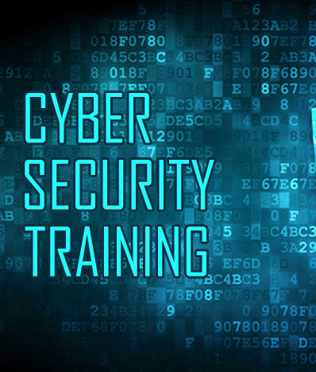
Programmi di formazione, sensibilizzazione e comunicazione per il personale marittimo
Migliorare la comunicazione per la sicurezza informatica
Le migliori pratiche per comunicare le politiche e gli incidenti di cybersecurity al personale marittimo.
Il ruolo di una comunicazione chiara e coerente nel promuovere un atteggiamento proattivo nei confronti della cybersecurity.
  Messaggio chiaro
  Flusso di informazioni tempestivo
  Informazioni utili
Strategie per superare le barriere comunicative in ambienti marittimi diversi e dinamici.
  Comunicazione multicanale
  Feedback
Nome del modulo di formazione CSP: Fattori umani nella sicurezza informatica per il settore marittimo
Notes:
Migliorare la comunicazione per la sicurezza informatica nel settore marittimo è uno sforzo multiforme, cruciale per una gestione efficace delle minacce informatiche. È necessario stabilire e mantenere canali di comunicazione chiari, tempestivi e attuabili per garantire una rapida diffusione delle informazioni di cybersecurity.
Messaggio chiaro: La complessità delle informazioni sulla cybersecurity deve essere distillata in messaggi chiari e concisi che possano essere compresi da tutto il personale, indipendentemente dalle sue competenze tecniche. Ad esempio, piuttosto che descrivere nel dettaglio le specifiche tecniche di un attacco malware, comunicare le azioni immediate da intraprendere, come ad esempio non utilizzare unità esterne o evitare determinate azioni sui sistemi informatici della nave.
Flusso di informazioni tempestivo: la velocità è fondamentale per rispondere alle minacce informatiche. Stabilite dei protocolli che definiscano la velocità con cui le informazioni devono essere trasmesse lungo la catena di comando e al personale interessato. Un esempio potrebbe essere rappresentato dagli avvisi automatici che notificano immediatamente il reparto IT e gli ufficiali di bordo quando viene rilevata una potenziale minaccia.
Intelligenza utilizzabile: La comunicazione non deve solo informare, ma anche istruire. Deve fornire istruzioni chiare sui passi successivi da compiere. Ad esempio, se viene scoperta una vulnerabilità in un sistema di navigazione, la comunicazione deve includere misure specifiche per ridurre il rischio, come il passaggio a un sistema secondario o l'aggiornamento del software.
Comunicazione multicanale: Utilizzare diversi canali di comunicazione per garantire la ricezione dei messaggi. Ciò potrebbe comportare avvisi via e-mail, SMS, aggiornamenti intranet o anche avvisi fisici nelle aree comuni della nave o delle strutture portuali.
Feedback: Stabilire un flusso di comunicazione bidirezionale in cui il feedback dei membri dell'equipaggio e del personale sia incoraggiato e tenuto in considerazione. Ad esempio, una linea telefonica o una casella di posta elettronica dedicata per la segnalazione di attività sospette può fornire indicazioni sull'efficacia delle attuali misure di sicurezza informatica.
Esempio del mondo reale: Un'applicazione pratica di questi principi è rappresentata dal modo in cui la Guardia Costiera degli Stati Uniti comunica gli avvisi di cybersecurity. La Guardia Costiera emette bollettini non eccessivamente tecnici, fornisce elementi d'azione immediati e diffonde questi avvisi attraverso più canali, assicurando un'ampia portata e comprensione da parte della comunità marittima. Questo approccio migliora la preparazione dei destinatari in materia di cybersicurezza e costituisce un modello per strategie di comunicazione efficaci nel settore marittimo.

Slide 58
Programmi di formazione, sensibilizzazione e comunicazione per il personale marittimo
Progettazione di programmi di formazione efficaci
Principi per la progettazione di programmi di formazione coinvolgenti e d'impatto.
  Abitudini, autoefficacia, metacognizione
Incorporare le teorie e le metodologie di apprendimento degli adulti nella formazione sulla sicurezza informatica.
Uso di simulazioni ed esercitazioni per rafforzare l'apprendimento e la preparazione.
Esempio del mondo reale: L'uso di simulazioni VR da parte di un'accademia marittima per addestrare i cadetti sui protocolli di sicurezza informatica.
Nome del modulo di formazione CSP: Fattori umani nella sicurezza informatica per il settore marittimo
Notes:
La progettazione di programmi di formazione efficaci in materia di cybersicurezza marittima non si basa solo sulla trasmissione di informazioni, ma anche sulla promozione delle giuste abitudini, sul rafforzamento dell'autoefficacia e sulla coltivazione delle capacità metacognitive attraverso un feedback personalizzato. Le abitudini si consolidano con la pratica costante e le simulazioni e le esercitazioni marittime offrono la piattaforma perfetta per questo scopo, consentendo ai membri dell'equipaggio di esercitare regolarmente i protocolli di cybersicurezza fino a farli diventare una seconda natura.
Le simulazioni rafforzano i membri dell'equipaggio aumentando la loro autoefficacia, dando loro la fiducia necessaria per affrontare le sfide reali della sicurezza informatica. Questa fiducia si sviluppa ulteriormente quando riescono a navigare con successo attraverso eventi informatici complessi e simulati. Le esercitazioni che incorporano elementi metacognitivi - che spingono i membri dell'equipaggio ad analizzare e riflettere sul loro processo decisionale - aiutano a consolidare l'apprendimento e a garantire che le lezioni rimangano impresse.
L'incorporazione di feedback personalizzati è fondamentale in queste esercitazioni. Proprio come i debriefing nelle esercitazioni marittime tradizionali consentono di individuare i punti di apprendimento, il feedback immediato e personalizzato nelle simulazioni di cybersecurity assicura che ogni membro dell'equipaggio possa comprendere e correggere le proprie azioni, rafforzando le tecniche e le strategie corrette.
L'uso di VR e AR nella formazione ha rivoluzionato l'apprendimento, fornendo un ambiente immersivo e interattivo. Nel campo della cybersecurity, un esempio è rappresentato dall'adozione della VR da parte dell'industria aeronautica per l'addestramento alla sicurezza dei piloti, che si esercitano a reagire alle emergenze in simulazioni realistiche che forniscono un feedback immediato sulle loro azioni. Adattando questa tecnologia alla cybersicurezza marittima, i membri dell'equipaggio potrebbero utilizzare la VR per sperimentare virtualmente attacchi informatici, come una truffa di phishing rivolta ai sistemi di comunicazione della nave o un accesso non autorizzato ai dati protetti di bordo. Nel corso di queste simulazioni, meccanismi di feedback adattivi analizzerebbero le loro risposte, fornendo approfondimenti personalizzati e raccomandazioni per il miglioramento. Questo livello di feedback personalizzato è fondamentale per rafforzare le buone abitudini di cybersicurezza, aumentare l'autoefficacia e promuovere un ambiente di apprendimento e miglioramento continuo nelle operazioni marittime.

Slide 59

Programmi di formazione, sensibilizzazione e comunicazione per il personale marittimo
Valutazione di programmi di formazione efficaci
  Valutazione del processo: Intervento
    Ha fatto il suo lavoro
  Valutazione dell'impatto
        Come è cambiato
  Valutazione dei risultati
      Obiettivo
    Soggettivo
  Coinvolgere le parti interessate e i partecipanti
  Misure di performance
  Misure soggettive
Nome del modulo di formazione CSP: Fattori umani nella sicurezza informatica per il settore marittimo
Notes:
GPT
Nella valutazione della formazione in materia di cybersicurezza marittima, una valutazione di processo valuterebbe se la formazione ha trasmesso efficacemente le conoscenze e le competenze critiche. Una valutazione d'impatto misurerebbe i cambiamenti nella postura della cybersicurezza, come la riduzione degli incidenti. La valutazione dei risultati esaminerebbe sia le metriche oggettive, come il numero di tentativi di phishing riusciti prima e dopo la formazione, sia le metriche soggettive, come la fiducia dell'equipaggio nella gestione delle minacce informatiche. Il coinvolgimento delle parti interessate, come l'equipaggio e il personale IT, può fornire indicazioni preziose sia sulle prestazioni della formazione sia sulle valutazioni soggettive della sua efficacia.
Per ulteriori letture sulle migliori pratiche di formazione in materia di cybersicurezza nel settore marittimo, si possono esplorare le risorse fornite dall'Organizzazione Marittima Internazionale (IMO) e le linee guida raccomandate dall'Agenzia dell'Unione Europea per la Cybersicurezza (ENISA).
Organizzazione marittima internazionale (IMO). (2021). Linee guida sulla gestione del rischio informatico marittimo. Recuperato da https://www.imo.org.
Agenzia dell'Unione europea per la sicurezza informatica (ENISA). (2019). Linee guida sulla cultura della cybersicurezza: Aspetti comportamentali della sicurezza informatica. Recuperato da https://www.enisa.europa.eu.
.

Slide 60

Tendenze future, sfide e ruolo della comunicazione
Tendenze emergenti della sicurezza informatica
Una panoramica delle tendenze emergenti nella cybersecurity, tra cui AI, machine learning e IoT.
Le implicazioni di queste tendenze per le strategie di cybersecurity marittima.
Prepararsi alle sfide future della cybersecurity attraverso l'innovazione e l'adattabilità.
Esempio del mondo reale: L'adozione di sistemi di rilevamento delle minacce basati sull'intelligenza artificiale sulle navi intelligenti.
Notes:
Il settore marittimo deve stare al passo con le tendenze emergenti della cybersecurity, come il crescente uso dell'intelligenza artificiale (AI) e dell'Internet degli oggetti (IoT), per salvaguardarsi dalle minacce future. Queste tecnologie offrono nuovi strumenti di difesa, ma presentano anche nuove vulnerabilità. Prepararsi a queste sfide future richiede non solo innovazione tecnologica ma anche lungimiranza strategica per anticipare e mitigare le potenziali minacce.
Un esempio pubblicamente noto è la collaborazione tra Wärtsilä, un'azienda di tecnologia marina, e Templar Executives, una società di cybersecurity, che ha portato allo sviluppo di una soluzione di rilevamento delle anomalie basata sull'intelligenza artificiale. Questo sistema è progettato per monitorare, rilevare e rispondere alle anomalie in tempo reale, migliorando la sicurezza delle operazioni delle navi intelligenti. https://www.wartsila.com/insights/article/wartsila-expert-insight-the-continuing-evolution-of-our-next-level-predictive-maintenance-service
Queste iniziative dimostrano l'impegno dell'industria marittima ad adottare tecnologie all'avanguardia per salvaguardarsi da minacce informatiche sempre più sofisticate. I sistemi basati sull'intelligenza artificiale possono rappresentare un significativo passo avanti nell'evoluzione della sicurezza informatica marittima, offrendo maggiori capacità di rilevamento e contribuendo a operazioni marittime più sicure e protette.

Slide 61
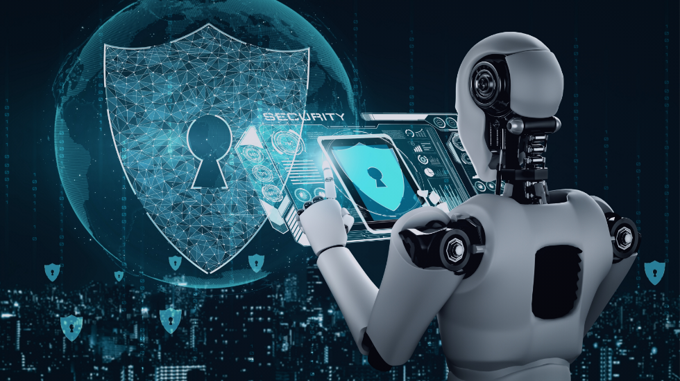
Tendenze future, sfide e ruolo della comunicazione
Affrontare le sfide future della sicurezza informatica
Anticipare e mitigare i nuovi tipi di minacce informatiche nel settore marittimo.
L'importanza di essere all'avanguardia attraverso la ricerca e la collaborazione con gli esperti di cybersecurity.
Le sfide poste dalla crescente complessità e connettività delle operazioni marittime.
Notes:
Man mano che le operazioni marittime diventano più complesse e interconnesse, emergeranno nuove sfide per la sicurezza informatica. Affrontare in modo proattivo queste sfide richiede un approccio globale che comprende investimenti in soluzioni di sicurezza avanzate e la promozione di una cultura dell'innovazione. Gli sforzi di collaborazione per sviluppare meccanismi di difesa proattivi possono contribuire a mitigare i rischi posti dalle future minacce alla sicurezza informatica.

Slide 62

Tendenze future, sfide e ruolo della comunicazione
L'evoluzione del ruolo della comunicazione
Il ruolo critico di una comunicazione efficace nell'affrontare le sfide future della cybersecurity.
Migliorare la comunicazione intersettoriale e transfrontaliera per una risposta unificata alle minacce informatiche.
Sfruttare le nuove tecnologie e piattaforme di comunicazione per una migliore condivisione delle informazioni sulle minacce.
Un esempio del mondo reale: L'uso da parte di una task force internazionale di cybersicurezza marittima di una piattaforma di comunicazione sicura per la condivisione e il coordinamento delle minacce in tempo reale.
Notes:
Il ruolo della comunicazione nella sicurezza informatica diventerà sempre più critico con l'evolversi del panorama delle minacce. Una comunicazione efficace può migliorare la condivisione delle informazioni sulle minacce e facilitare risposte coordinate agli incidenti informatici. Sfruttando le nuove tecnologie e piattaforme di comunicazione e promuovendo collaborazioni intersettoriali, si può migliorare significativamente la capacità del settore marittimo di anticipare e rispondere alle minacce informatiche emergenti.

Slide 63

Tendenze future, sfide e ruolo della comunicazione
Prepararsi al futuro
Pianificazione strategica e investimenti in capacità di cybersecurity per prepararsi alle sfide future.
Il ruolo della leadership nel promuovere una cultura della cybersecurity orientata al futuro.
Importanza della cooperazione globale e della condivisione delle informazioni per rafforzare la resilienza della cybersicurezza marittima.
Notes:
Prepararsi al futuro della cybersicurezza marittima richiede un approccio multiforme che comprende pianificazione strategica, impegno della leadership e cooperazione globale. Abbracciando una cultura di apprendimento continuo e rimanendo impegnati negli sforzi internazionali di cybersecurity, le organizzazioni marittime possono sviluppare difese resilienti in grado di affrontare le sfide di cybersecurity di domani.

Slide 64
Metodo di valutazione
Delineare gli elementi di valutazione e il processo di valutazione
Elemento di valutazione | Come | Note
Giorno 1: Presentazione di gruppo | Studio di caso
Giorno 2: Quiz a scelta multipla | Quiz online

Slide 65
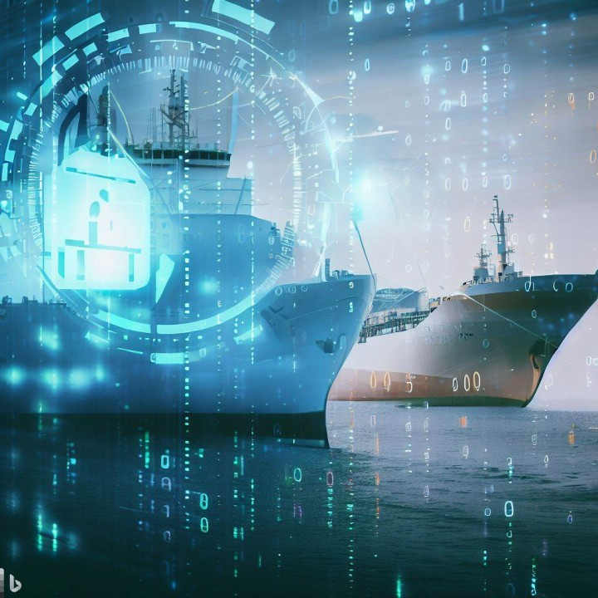
Risorse: Libri e materiali di riferimento
"Quadro europeo delle competenze in materia di cibersicurezza": Pubblicazione dell'Agenzia dell'Unione europea per la sicurezza informatica (ENISA).
Agenzia dell'Unione europea per la sicurezza informatica (ENISA). (2019). Linee guida sulla cultura della cybersicurezza: Aspetti comportamentali della sicurezza informatica. Recuperato da https://www.enisa.europa.eu.
Hanzu-Pazara, R., Raicu, G., & Zăgan, R. (2019). L'impatto del comportamento umano sulla sicurezza informatica dei sistemi marittimi. Advanced Engineering Forum, 34, 267-274.
Wiederhold, B. (2014). Il ruolo della psicologia nel miglioramento della sicurezza informatica. Cyberpsicologia, comportamento e social network, 17(3), 131-132.
Aşan, C. (2023). Il ruolo della Cyber Situational Awareness degli esseri umani negli attacchi informatici di ingegneria sociale nel settore marittimo. Mersin University Journal of Maritime Faculty. Link
Akpan, F., Bendiab, G., Shiaeles, S., Karamperidis, S., & Michaloliakos, M. (2022). Le sfide della sicurezza informatica nel settore marittimo. Rete, 2, 123-138.
Endsley, M. R., & Jones, D. G. (2024). Progettazione orientata alla consapevolezza della situazione: Revisione e direzioni future. International Journal of Human-Computer Interaction, 1-18.
Thackray, H., McAlaney, J., Dogan, H., Taylor, J., & Richardson, C. (2016). Psicologia sociale: Uno strumento sottoutilizzato nella sicurezza informatica.
Knox, B. J., Lugo, R. G., & Sütterlin, S. (2019). La cognizione come fattore umano nell'educazione alla difesa cibernetica militare. IFAC-PapersOnLine, 52(19), 163-168.

Slide 66

Grazie
Orario d'ufficio:
M-Th 15:00-16:30 sala C402
Si prega di inviare tutte le domande a:
gehad@example.com

